Slide 1


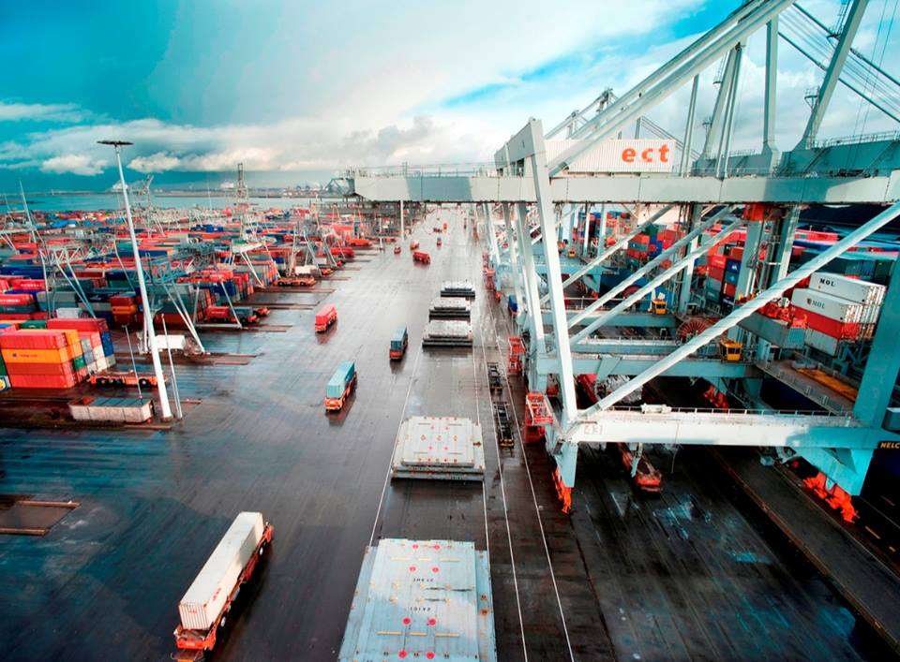
75533359 พิธีศุลกากรว่าด้วยการค้าชายแดน Customs Clearance for Cross-Border Trade บทที่ 7 ธุรกิจการขนส่งระหว่างประเทศ และการประกันภัยสินค้าระหว่างประเทศ

Slide 2
เนื้อหาe1
ความสำคัญของการขนส่งสินค้าระหว่างประเทศ
ประเภทธุรกิจการขนส่งระหว่างประเทศ
การขนส่งทางทะเล
ผู้เกี่ยวข้อง
การคำนวณระวางบรรทุกสินค้า
ประเภทของภาชนะสินค้า
การขนส่งทางอากาศ
ผู้เกี่ยวข้อง
การคำนวณระวางบรรทุกสินค้า
ประเภทของภาชนะสินค้า
การขนส่งทางบก
การขนส่งต่อเนื่องหลายรูปแบบ

Slide 3
วัตถุประสงค์การเรียนรู้
ทราบลักษณะและความสำคัญของการขนส่งสินค้าระหว่างประเทศ
อธิบายการขนส่งแต่ละรูปแบบได้
สามารถเลือกรูปแบบการขนส่งที่เหมาะกับสินค้าและเงื่อนไขการส่งมอบได้
สามารถคำนวณค่าระวางได้
อธิบายหน่วยงานต่าง ๆ ที่เกี่ยวข้องได้

Slide 4
ความสำคัญของการขนส่งสินค้าระหว่างประเทศ
การขนส่งสำหรับการค้าระหว่างประเทศในปัจจุบันมีความสำคัญอย่างมากเนื่องจากเป็นส่วนหนึ่งของกระบวนการทางโลจิสติกส์ ภาครัฐให้การสนับสนุนการพัฒนาโลจิสติกส์ของประเทศเพื่อให้เอกชนสามารถบริหารจัดการสินค้าตลอดกระบวนการทั้งการนำเข้าและส่งออกสินค้าอย่างมีประสิทธิภาพ ทั้งเป็นการ ส่งเสริมศักยภาพในการแข่งขันสำหรับการค้าระหว่างประเทศ การบริการที่ผู้รับจัดการขนส่งสินค้าระหว่างประเทศเสนอให้บริการแก่เจ้าของสินค้ามีตั้งแต่การจัดการเกี่ยวกับเส้นทางการส่งสินค้าและงานพื้นๆ เช่น การจองระวางเรือให้แก่เจ้าของสินค้า หรือการดำเนินการ พิธีการศุลกากร จนถึงการให้บริการบรรจุภัณฑ์รวมถึงการจัดการทางด้านการขนส่งครบวงจรและกระบวนการจำแนกแจกจ่ายสินค้าไปยังที่ต่างๆ

Slide 5
รูปแบบของการขนส่งสินค้าระหว่างประเทศ
1. การขนส่งสินค้าทางทะเลโดยเรือ เหมาะสมกับการขนส่งคราวละมากๆ ระยะทางไกล ต้นทุนต่ำ ไม่เร่งด่วน ต้องการการวางแผนที่ดี เช่นสินค้าวัตถุดิบ ส่วนประกอบ เครื่องจักร ปัจจุบันนิยมการขนส่งทางเรือระบบคอนเทนเนอร์ 2. การขนส่งสินค้าทางอากาศโดยเครื่องบิน เหมาะสมกับการขนส่งที่ต้องการความเร่งด่วน ปริมาณน้อย ต้นทุนสูง ตอบสนองความต้องการผู้บริโภคได้ดี เช่นสินค้า อะไหล่เครื่องจักร สินค้าแฟชั่น ผัก ผลไม้ เครื่องประดับ 3. การขนส่งสินค้าทางบก โดยรถบรรทุก เหมาะสมกับการขนส่งประเทศใกล้เคียง ระยะสั้น ดำเนินการง่าย ส่งมอบรวดเร็วตามกำหนด เช่น สินค้าอุปโภค บริโภค ส่งไปประเทศพม่า ลาว กัมพูชา มาเลเซีย 4. การขนส่งสินค้าทางบก โดยทางรถไฟ เหมาะสมกับการขนส่งประเทศใกล้เคียง ระยะสั้น ต้นทุนต่ำ เช่น ส่งออกนำเข้าด่านปาดังเบซาร์ประเทศมาเลเซีย มีเส้นทางรถไฟ กรุงเทพฯ – หาดใหญ่ – ปาดังเบซาร์ – มาเลเซีย เชื่อมสู่สิงคโปร์ โดยขบวนการรถไฟระหว่างประเทศ ส่วนใหญ่ใช้สำหรับการขนส่งสินค้าที่มีน้ำหนักมาก 5. การขนส่งสินค้าทางท่อ เหมาะสมกับการขนส่งประเทศใกล้เคียง สินค้าเป็นน้ำมัน แก๊ส 6. โดยไปรษณีย์ เหมาะสมกับตัวอย่างสินค้า สะดวก ต้นทุนต่ำขอบข่ายการให้บริการของธุรกิจรับจัดการขนส่งสินค้าระหว่างประเทศ

Slide 6
การขนส่งสินค้าทางทะเล
การขนส่งสินค้าทางทะเล ขนสินค้าได้คราวละมากๆ และค่าระวางมีราคาถูกกว่าการขนส่งในรูปแบบอื่น ๆ การขนส่งสินค้าทั้งขาเข้าและขาออกของไทยเป็นการขนส่งทางทะเลเป็นส่วนใหญ่ ดังนั้นการขนส่งสินค้าทางทะเลจึงเป็นปัจจัยที่มีอิทธิพลต่อความสามารถในการแข่งขันทางการค้าในตลาดโลก
ดังนั้นผู้ที่เกี่ยวข้องกับการนําเข้าและส่งออกสินค้าจึงควรจะศึกษาและทําความเข้าใจในองค์ประกอบต่างๆ ที่สําคัญเกี่ยวกับการขนส่งสินค้าทางทะเล ดังนี้คือ

Slide 7
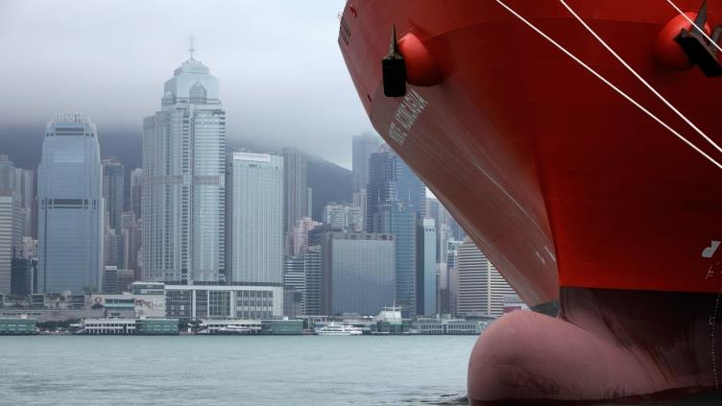
ผู้ที่เกี่ยวข้องกับการขนส่งสินค้าทางทะเล
ผู้ที่เกี่ยวข้องกับการขนส่งสินค้าทางทะเล ได้แก่ • เจ้าของเรือ (SHIP OWNER)
• ผู้เช่าเรือ (SHIP CHARTERER) • ตัวแทนสายเดินเรือ และตัวแทนผู้รับจัดการขนส่งสินค้าระหว่างประเทศ (SHIPPING AGENT & FREIGHTFORWARDER) • ผู้ส่งสินค้า (SHIPPER or EXPORTER) • ผู้รับตราส่ง (CONSIGNEE) • ผู้รับสินค้า (NOTIFY PARTY)

Slide 8
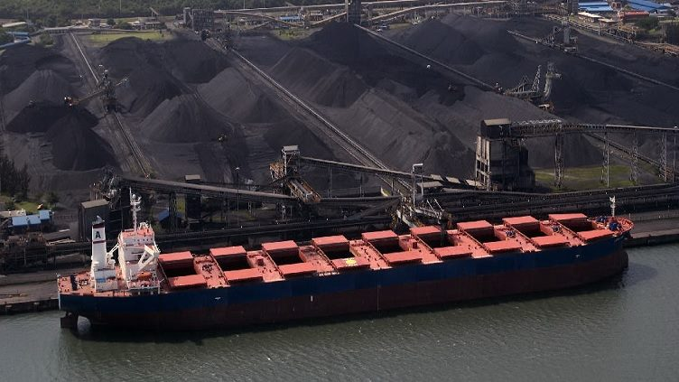
รูปแบบของการว่าจ้างขนส่งสินค้าทางทะเล
A. LINER TERM
คือการว่าจ้างขนส่งสินค้าโดยเรือที่มีตารางเดินเรือที่วิ่งประจําเส้นทาง ซึ่งประกอบด้วยเรือ 3 แบบด้วยกันคือ
o Conventional Vessel คือเรือสินค้าอเนกประสงค์แบบดั้งเดิม ทําการขนส่งสินค้าโดยการบรรทุกสินค้าลงในระวางเรือใหญ่ ส่วนใหญ่ใช้ในการขนสินค้าแบบเทกอง (Bulk Cargo) มักมีเส้นทางเดินเรือแบบจากเมืองท่าต้นทางถึงเมืองท่าปลายทาง (End to end)

Slide 9
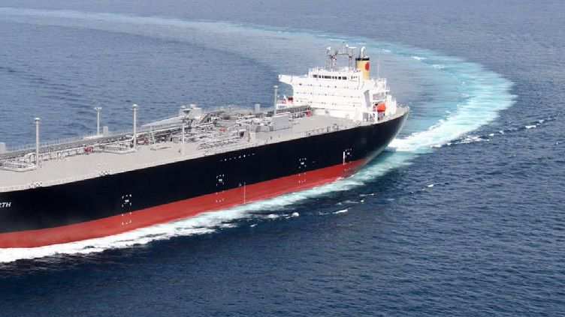
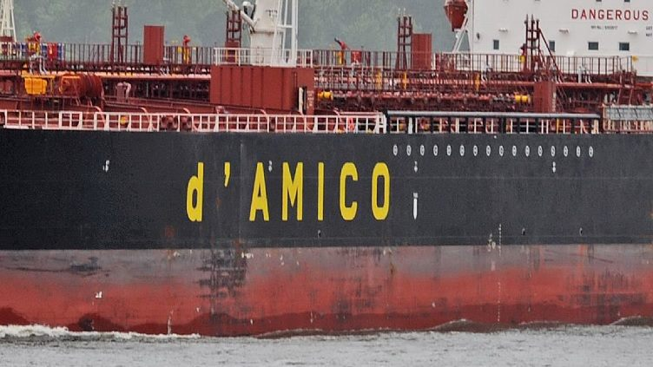

Slide 10
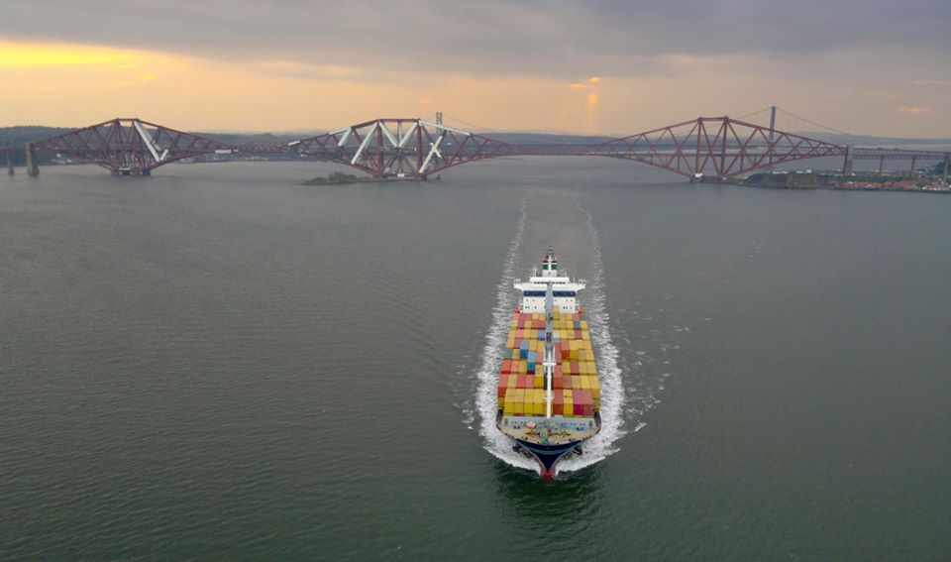
o Container Vessel คือเรือสินค้าที่ทําการขนส่งโดยระบบตู้คอนเทนเนอร์ มักมีเส้นทางเดินเรือแบบเครือข่าย (Network service) หรือเส้นทางเดินเรือแบบรอบโลก (Round the world service) โดยใช้เรือแม่ขนาดใหญ่ (Mother Vessel) วิ่งให้บริการเฉพาะเมืองท่าหลักที่เป็นฐานการให้บริการ เช่นเมืองท่า Singapore แล้วใช้เรือลูก (Feeder) ขนตู้คอนเทนเนอร์จากเมืองท่าหลักไปยังเมืองท่ารองหรือเมืองท่าปลายทาง เช่น ท่าเรือกรุงเทพ ท่าเรือน้ำลึกแหลมฉบัง เป็นต้น

Slide 11
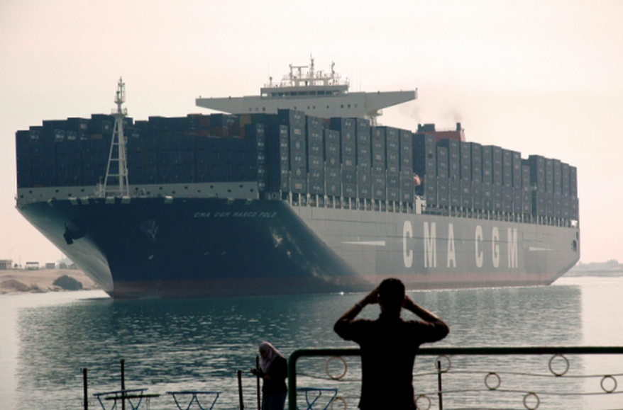

Slide 12
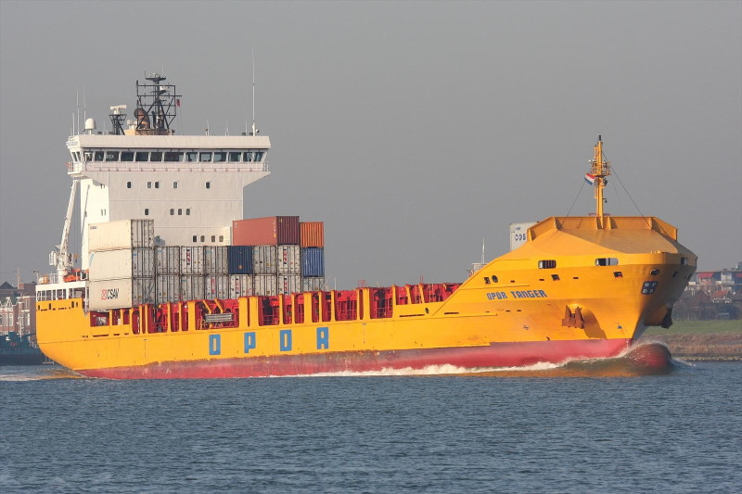
o Semi container Vessel คือเรือสินค้าที่มีรูปแบบการขนส่งผสมผสานระหว่างเรือ Conventional กับเรือContainer กล่าวคือ เป็นเรือสินค้าที่สามารถบรรทุกสินค้าลงในระวางส่วนหนึ่งและมีพื้นที่บนเรือที่จะวางตู้คอนเทนเนอร์ได้อีกส่วนหนึ่ง มักมีเส้นทางเดินเรือแบบเมืองท่าต้นทางถึงเมืองท่าปลายทาง

Slide 13
B. CHARTER TERM
คือการว่าจ้างขนส่งสินค้าโดยเรือที่เช่ามาขนส่งสินค้าเป็นเที่ยวๆ เป็นเรือที่ไม่มีตารางเดินเรือและเส้นทางเป็นการตายตัว เรียกว่าการเช่าเรือ ซึ่งแบ่งการเช่าออกเป็น 4 ลักษณะคือ
o Voyage Charter เป็นการเช่าเหมาเรือแบบเที่ยวเดียว เพื่อขนส่งสินค้าที่กําหนด ส่วนใหญ่เป็นการเช่าเหมาเรือทั้งลํา เพื่อขนส่งสินค้าจากท่าเรือแห่งหนึ่งไปยังท่าเรืออีกแห่งหนึ่ง ค่าใช้จ่ายในการเดินเรือเป็นภาระของเจ้าของเรือที่จะต้องรับผิดชอบ ซึ่งเป็นไปตามข้อตกลงในสัญญาเช่าเหมาเรือที่ได้ทํากันไว้ระหว่างเจ้าของเรือกับผู้เช่าเรือ
o Time Charter เป็นการเช่าเหมาเรือแบบระยะเวลา ผู้เช่าเหมาเรือจะได้สิทธิในการใช้เรือในช่วงระยะเวลาหนึ่ง เจ้าของเรือมีหน้าที่ที่จะต้องทําให้เรืออยู่ในสภาพที่จะใช้งานได้เท่านั้น ส่วนค่าใช้จ่ายในการเดินเรือตามที่ได้ตกลงกันไว้ในสัญญาการเช่าเหมาเรือ จะตกเป็นภาระของผู้เช่าเรือที่จะต้องรับผิดชอบ

Slide 14
o Bareboat Charter เป็นการเช่าเหมาเรือเฉพาะตัวเรือเปล่าๆ ไม่รวมลูกเรือ มักเป็นการเช่าเหมาเรือในระยะเวลาที่ยาวนาน เจ้าของเรือจะรับภาระเฉพาะการหาเรือมาให้แก่ผู้เช่าเรือ ส่วนค่าใช้จ่ายในการเดินเรือตลอดจนการทําให้เรือสามารถปฏิบัติงานได้เป็นภาระของผู้เช่าเรือ
o Hybrid Charter เป็นการเช่าเหมาเรือแบบผสมผสานกัน เช่น การเช่าเหมาเรือเที่ยวเดียวอย่างต่อเนื่องและการเช่าเหมาเรือที่ผสมระหว่างการเช่าแบบเที่ยวเดียวและการเช่าแบบระยะเวลา ข้อแตกต่างระหว่าง LINER VESSEL กับ CHARTER VESSEL

Slide 15
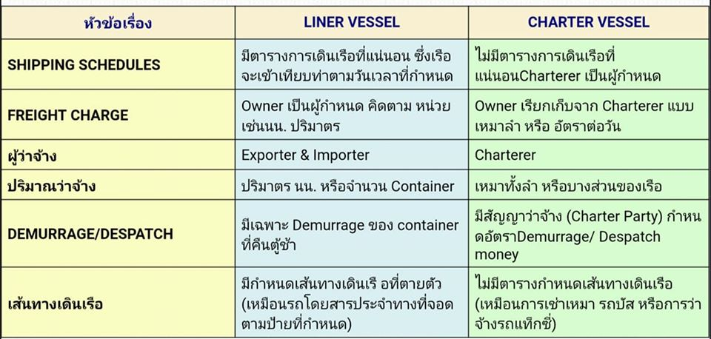

Slide 16
ตารางเดินเรือ (SHIPPING SCHEDULE)
ตารางเดินเรือมีความสำคัญเป็นอย่างมากต่อการนำเข้าและส่งออก เพราะมีผลโดยตรงต่อการส่งมอบสินค้า
ผู้นำเข้าและผู้ส่งออกจำเป็นจะต้องทราบตารางเดินเรือเพื่อ
กำหนดระยะเวลาในการสั่งซื้อสินค้าให้ทันต่อความต้องการของลูกค้าหรือทันต่อความต้องการของสายการผลิตในกรณีที่เป็นการนำเข้า
หรือ กำหนดระยะเวลาในการผลิตหรือรวบรวมสินค้าเพื่อให้ทันต่อเที่ยวเรือที่จะส่งออกก่อนที่ L/C หรือ คำสั่งซื้อหมดอายุ

Slide 17
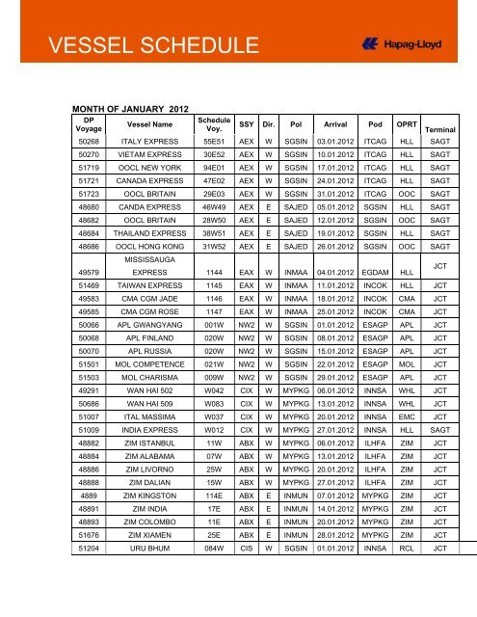
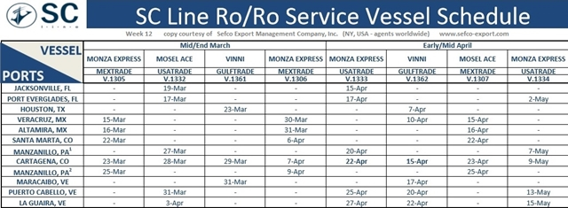

Slide 18
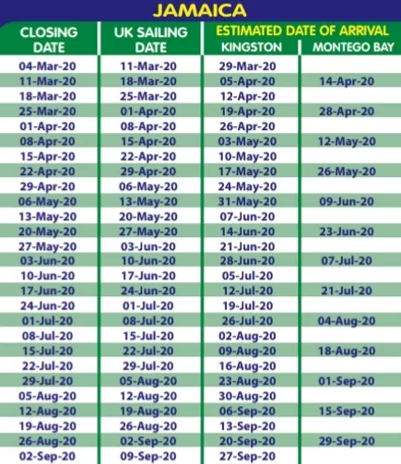

Slide 19
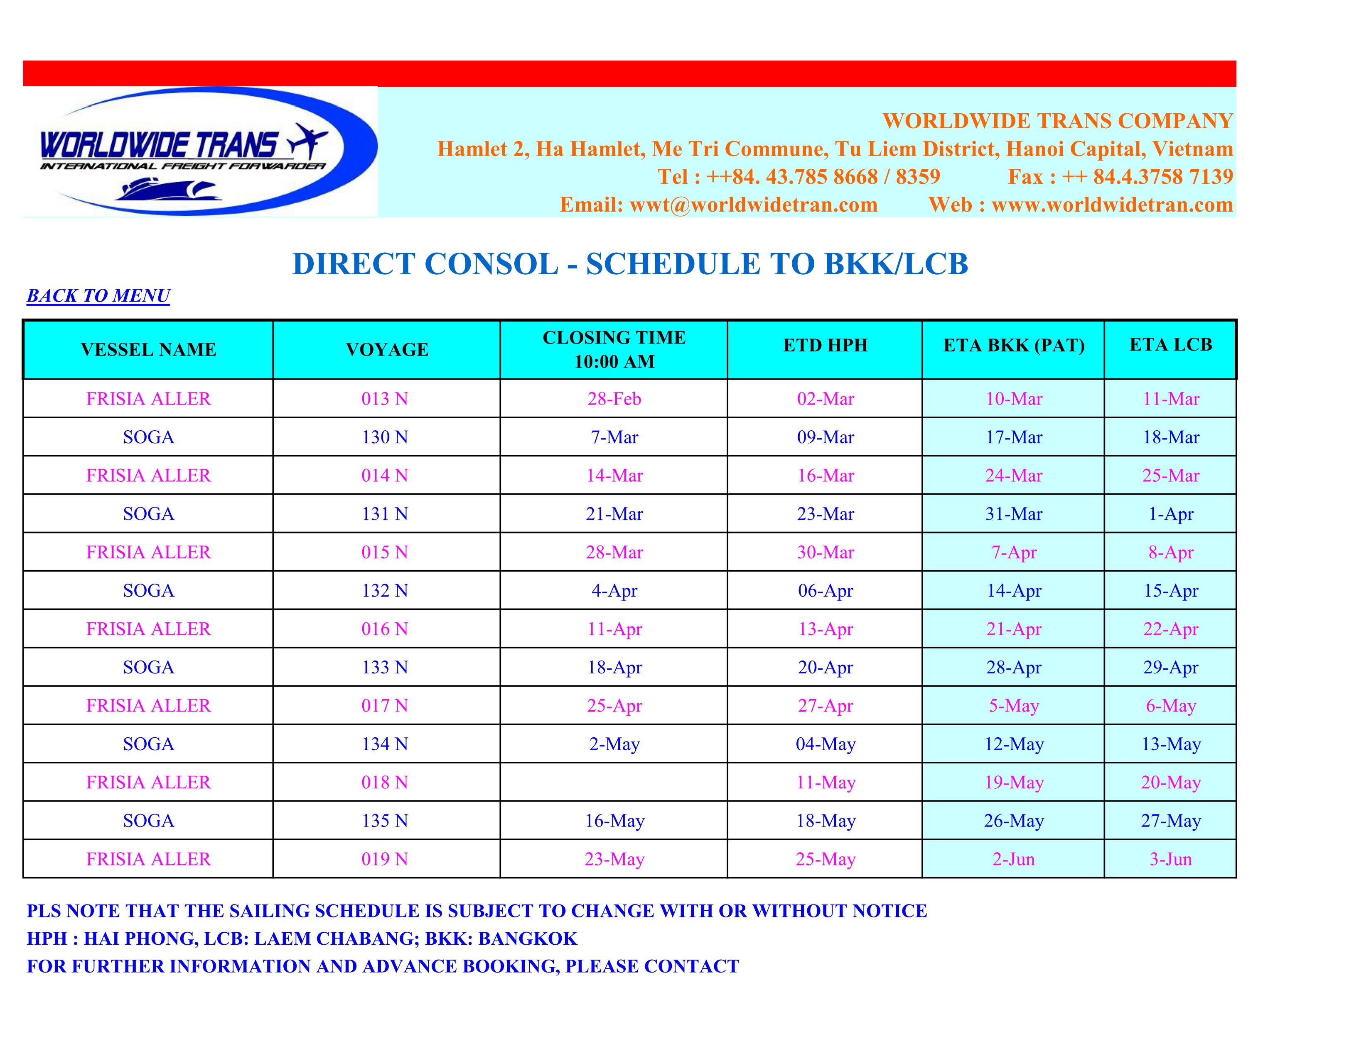

Slide 20
ค่าระวางเรือ (FREIGHT CHARGE)
เนื่องจากค่าระวางเรือและค่าใช้จ่ายมีการเปลี่ยนแปลงอยู่เสมอ นอกจากนี้ค่าระวางในเส้นทางเดินเรือเดียวกันของสายเดินเรือต่างๆ ก็อาจไม่เท่ากันโดยเฉพาะอย่างยิ่งในเส้นทางที่มีเรือนอกชมรมเดินเรือวิ่งอยู่ในเส้นทางด้วย
ดังนั้นผู้นําเข้าและผู้ส่งออกที่ต้องจ่ายค่าระวางด้วยตนเองจึงควรจะสอบถามค่าระวางจากตัวแทนเรือหลายๆ แห่ง และควรที่จะให้ตัวแทนเรือออกหนังสือเสนอราคาค่าระวางเรือรวมทั้งค่าใช้จ่ายต่างๆ ที่จะต้องจ่ายเพิ่มเติมไว้เป็นลายลักษณ์อักษร

Slide 21
การขนส่งสินค้าด้วยระบบตู้คอนเทนเนอร์
เนื่องจากในปัจจุบัน การขนส่งสินค้าส่วนใหญ่จะใช้การขนส่งทางทะเลด้วยเรือประเภท Container Ship จึงควรเข้าใจถึงลักษณะและประเภทของ Container ซึ่งจะเป็น Durable Packing เป็นลักษณะตู้ทำด้วยเหล็กหรือ อลูมิเนียม มีขนาดมาตรฐาน 20 ฟุต และ 40 ฟุต
บริษัทเรือจะต้องเป็นผู้เตรียมตู้ Container โดยผู้ที่จะใช้ตู้จะต้องทำการจองตู้ โดยเอกสารที่เรียกว่า Shipping Particular หรือที่เรียกกันง่ายๆว่าใบ Booking รายละเอียดจะต้องคล้องจองกับ Letter of Credit (L/C)

Slide 22
เอกสารที่ใช้ในการเป็นใบรับสินค้าของตัวแทนบริษัทเรือ จะเรียกว่า Bill of Lading (B/L) หรือใบตราส่ง ซึ่งเป็นเอกสารสำคัญในการเป็นเอกสารในการเรียกเก็บเงินจากทางธนาคาร ซึ่งเรียกว่า Bank Negotiated Process
ในการซื้อขายสินค้าระหว่างประเทศคู่ค้า จะต้องมีการตกลงว่า ผู้ซื้อหรือผู้ขายสินค้า จะเป็นคนจ่ายค่าระวางเรือที่เรียกว่า Freight Charge หากผู้ขายสินค้าเป็นผู้ชำระก็เรียกว่า Freight Prepaid หากจะให้ผู้ซื้อเป็นผู้ชำระค่าระวางเรือเมื่อถึงปลายทาง ก็เรียกว่า Freight Collect

Slide 23
การขนส่งสินค้าด้วยระบบตู้คอนเทนเนอร์ ได้รับการยอมรับเป็นรูปแบบการขนส่งมาตรฐาน โดยคิดเป็น สัดส่วนประมาณถึง 95% ของการขนส่งสินค้าทางทะเล โดยผู้ประกอบการขนส่งด้วยระบบตู้คอนเทนเนอร์ จะมีเพียงไม่มากรายเมื่อเทียบกับปริมาณของการขนส่ง
โดยผู้ให้บริการสายการเดินเรือ ซึ่งเรียกว่า Carrier จะมีการรวมตัวกันเป็นชมรม (Conference)
ซึ่งจะมีบทบาทต่อการกำหนดค่าขนส่งสินค้า และค่าบริการในอัตราที่บางครั้งมีลักษณะกึ่งผูกขาด โดยชมรม(Conference) สายการเดินเรือที่สำคัญของโลกอาจประกอบด้วย

Slide 24

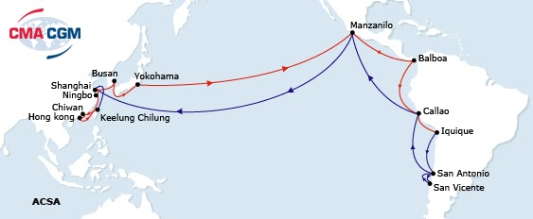
1) Far Eastern Freight Conference (FEFC) Shipping line alliance
ซึ่งจะเป็นบริการรับขนสินค้าจากเอเซียไปยุโรป โดยเน้นที่สินค้าที่ไปทางทะเล เมดิเตอร์เรเนียน ซึ่งจัดว่าเป็นอาณาบริเวณซึ่งมีการขยายตัวประมาณ 24% และสินค้าที่ไปทางรัสเซียด้านตะวันออก St.Petersburg
https://www.ukfreight.org/international-trade/far-eastern-freight-conference-fefc.php
2) Asia / West Coast South America จะเป็นการเดินเรือในด้านตะวันตกของเอเซีย จนไปถึงทวีปอเมริกาใต้

Slide 25
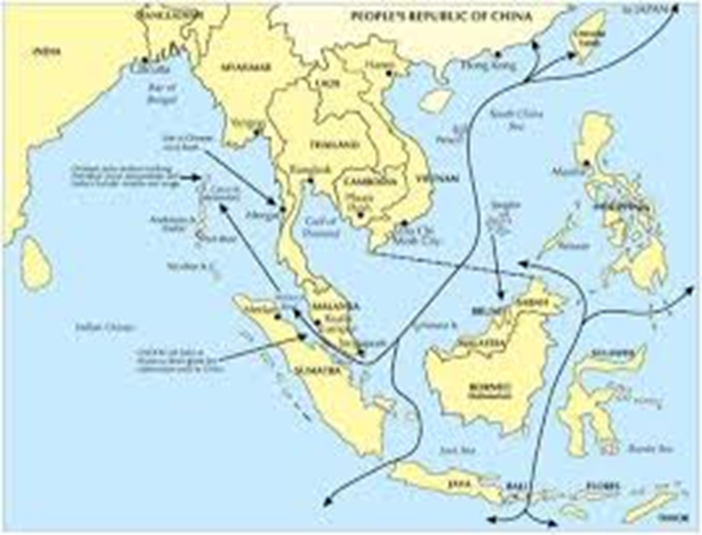
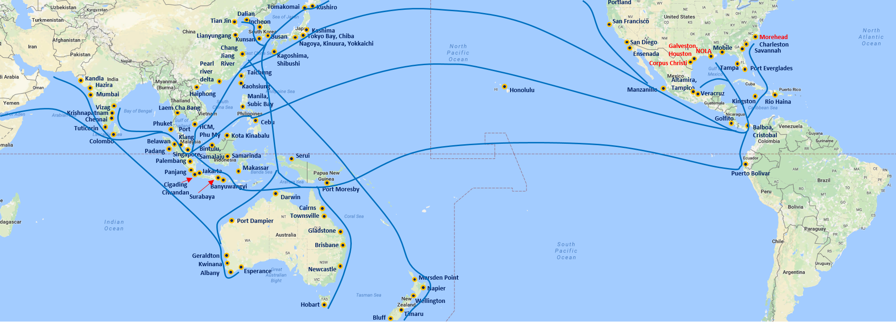
3) Informal Rate Agreement (IRA) ชมรมนี้จะครอบคลุมธุรกิจจากเอเชียไกล ไปถึงเอเชียภาคตะวันออกกลาง ครอบคลุมไปถึงเกาหลี จีน ฮ่องกง ใต้หวัน เวียดนาม ไทย ฟิลิปปินส์ มาเลเซีย สิงคโปร์ และอินโดนีเซีย
4) Trans Pacific ครอบคลุมอาณาบริเวณริมมหาสมุทรแปซิฟิก ออสเตรเลีย นิวซีแลนด์ อเมริกา West Coast

Slide 26
การคิดค่าระวางเรือ (Freight Charge Basic)
1. FREIGHT Charge
- Weight Ton คำนวณจากน้ำหนักสินค้าที่บรรทุก และจะมีอัตราการคิดที่แตกต่างกันตามแต่ละประเภทของสินค้า
- Measurement คำนวณจากปริมาตรของสินค้า คือ เป็นการวัดขนาดของสินค้า กว้าง x ยาว x สูง คำนวณออกมาเป็น ลูกบาศก์เมตร (M3 หรือ CBM) มักจะใช้กับสินค้าที่มีลักษณะ Bulk คือ มีลักษณะเป็น Size Incentive เช่น เสื้อผ้า , ฝ้าย แต่ทั้งที่จะต้องมีการชั่งน้ำหนัก โดยเปรียบเทียบว่า หากน้ำหนัก (Weight Ton) สูงกว่า ก็จะคิดค่าระวางจากน้ำหนัก
- V (Ad Valorem Goods) คำนวณจาก Degree สินค้ามีราคาสูง ถึงแม้ว่าจะมีปริมาตรน้อย น้ำหนักไม่มาก แต่ต้องได้รับการดูแลเป็นพิเศษ การคิดค่าระวางก็จะคิดเพิ่มอีก 3-5 เท่า ตามมูลค่าสินค้า

Slide 27
2. OTHER CHARGES ได้แก่ ค่าใช้จ่ายทั้งหลายที่บริษัทเรือ คิดเพิ่มเติมจากค่าระวางพื้นฐาน ซึ่งประกอบด้วย
(1) ค่าระวาง Surcharge เป็นค่าใช้จ่ายพิเศษที่มีการเรียกเก็บ เนื่องในกรณีต่างๆ เช่น ภัยสงคราม หรือในช่วงที่มีการ Peak Season
(2) Terminal Handling Charge : THC เป็นค่าใช้จ่ายที่เกิดจากการ ขนถ่ายสินค้าทั้งต้นทางและปลายทาง ได้แก่ การใช้เครนที่เรียกว่า Top คือ ค่าภาระ ค่าลากตู้สินค้า
(3) Bunker Adjustment Factor : BAF เป็นค่าระวางพิเศษ ชดเชยภาระค่าน้ำมันเชื้อเพลิงที่มีการปรับตัวสูงขึ้น เนื่องจากเกิดวิกฤติการณ์ด้านน้ำมัน ซึ่งทำให้บริษัทเรือมีต้นทุนที่สูงขึ้นกว่าต้นทุนปกติ

Slide 28
4) Currency Adjustment Factor : CAF เป็นค่าปรับอัตราแลกเปลี่ยนเงินตรา โดยค่าระวางเรือส่วนมาก จะเรียกเก็บเป็นเงินสกุลดอลล่าห์สหรัฐฯ หากกรณีอัตราแลกเปลี่ยนมีการผกผัน ทางบริษัทเรือก็จะมีการเรียกเก็บ
(5) Congestion Surcharge เป็นค่าใช้จ่ายพิเศษเนื่องจากความแออัดในท่าเรือ เป็นค่าใช้จ่ายที่เรียกเก็บเนื่องจากบางท่าเรืออาจมีการบริหารจัดการไม่ดี ทำให้มีการขนย้ายตู้ขึ้นและลงล่าช้ากว่าเกณฑ์ที่ทางบริษัทเรือกำหนดไว้ ซึ่งอาจจะเกิดจากเหตุอื่น เช่น การจราจรที่ติดขัด การนัดหยุดงานของคนงาน ซึ่งมีผลทำให้งานล่าช้า

Slide 29
(6) Bill of Lading Charge : B/L Charge ซึ่งเป็นเอกสารสำคัญที่ใช้ในการแสดงสถานะภาพ (Status) ว่าสินค้าได้มีการขนส่งไปกับบริษัทเรือ
ซึ่ง B/L หรือที่เรียกว่าใบตราส่งจะมีออกเป็นหลายฉบับ เช่น ฉบับที่เรียกว่า Original , Duplicate Original , Triple Original และ Copy Non-Negotiate ทั้งหมดนี้ทางบริษัทเรือจะเรียกเก็บเป็นค่าใช้จ่ายในการทำเอกสาร
(7) AMSC : Advance Manifest Security Charge เป็นค่าใช้จ่ายในการที่บริษัทเรือต้อง Input Data 24 ชั่วโมงก่อนการขนถ่ายสินค้า ที่เรียกว่า 24 Hour Rules ซึ่งเป็นส่วนหนึ่งของมาตรการความร่วมมือ การป้องกันผู้ก่อการร้ายที่เรียกว่า C-TPAT (Customs Trade Partnerships Against Terrorism) ซึ่งประเทศไทยถูกจัดอยู่ในลำดับสุดท้ายของ Top Twenty Mega Port ในการขนส่งสินค้า จึงต้องเสียค่า AMSC Charge รวมถึงการแก้ไขเอกสาร

Slide 30
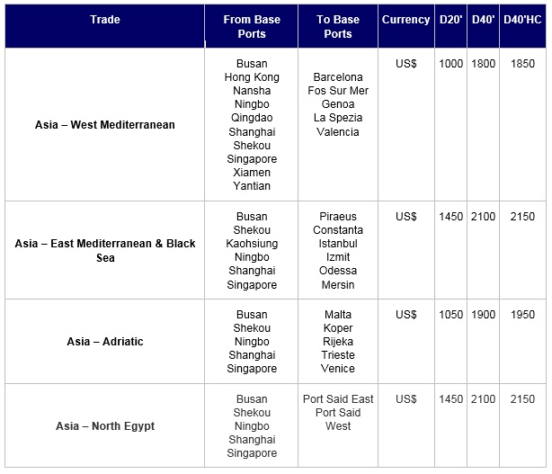
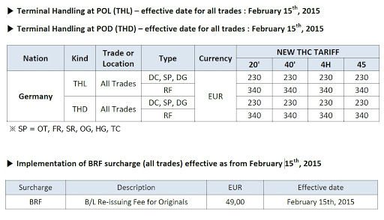
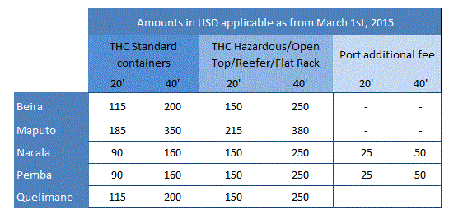

Slide 31

การคิดค่าระวางเรือ (Freight Charge Basic)
การคำนวณน้ำหนักปริมาตร (Weight Ton) เป็นค่าลูกบาศก์เมตร (CBM) โดยมากมักจะใช้กับสินค้าที่มีลักษณะ Bulk คือ มีลักษณะเป็น Size Incentive เช่น เสื้อผ้า ฝ้าย แต่ทั้งนี้จะต้องมีการชั่งน้ำหนัก โดยเปรียบเทียบว่า หากน้ำหนักปริมาตรสูงกว่า ก็จะคิดค่าระวางจากน้ำหนัก
การคำนวณได้จากปริมาตรของสินค้า คือ เป็นการวัดขนาดของสินค้า กว้าง x ยาว x สูง คำนวณออกมาเป็น ลูกบาศก์เมตร (M3 หรือ CBM)

Slide 32

สูตรหารคำนวณ (cms) : กว้าง x ยาว x สูง / 1,000,000 = ปริมาตรสินค้าโดยมีหน่วยเป็นลูกบาศก์เมตร (M3 หรือ CBM)
มีสินค้าทั้งหมดอยู่ 2 กล่อง ขนาด 150 x 200 x 100 ซม. โดยน้ำหนักรวมของทั้ง 4 กล่องชั่งได้อยู่ที่ (GROSS WEIGHT) 600 กก.
ค่าอัตราระวางของการข่นส่งสินค้าจากประเทศไทย (กรุงเทพ) ไปสิงโปรค์ ลูกบาศก์เมตร ละ 15 USD
วิธีการคำนวณ = 2 x (150 x 200 x 100 cms) / 1,000,000 = 6 CBM
เพราะฉะนั้นจะต้องจ่ายค่าระวางทางเรือทั้งหมด 6 CBM x USD 15 = USD 90

Slide 33
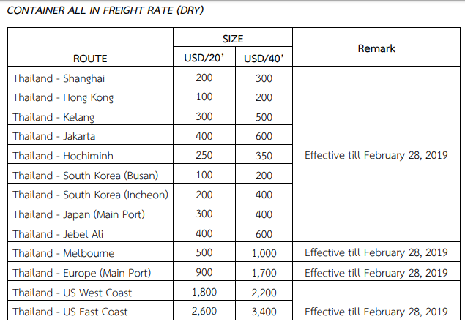
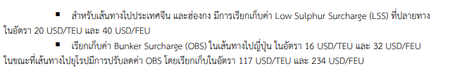
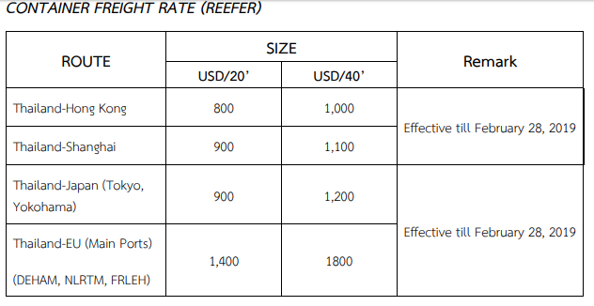

Slide 34
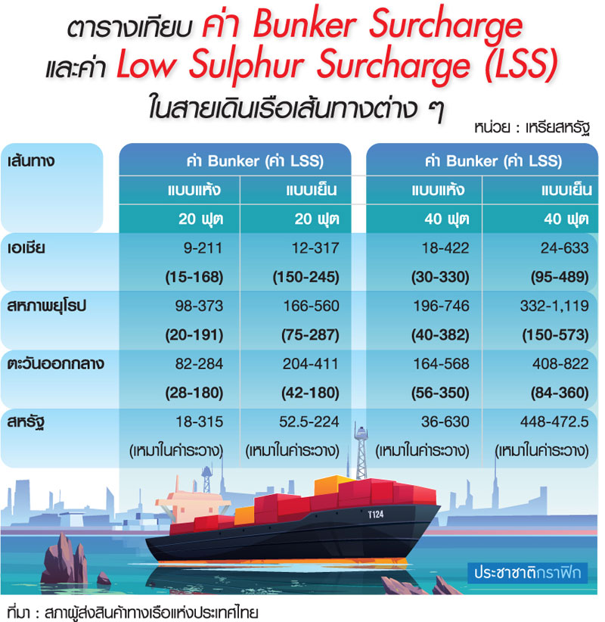

Slide 35
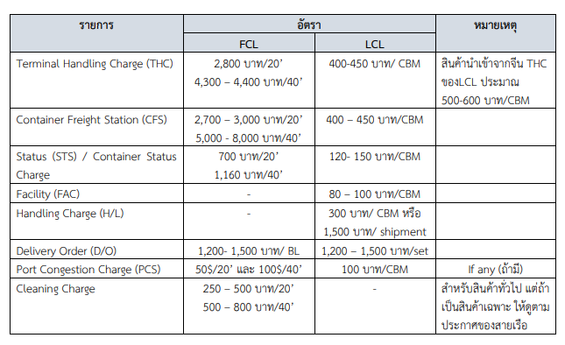

Slide 36
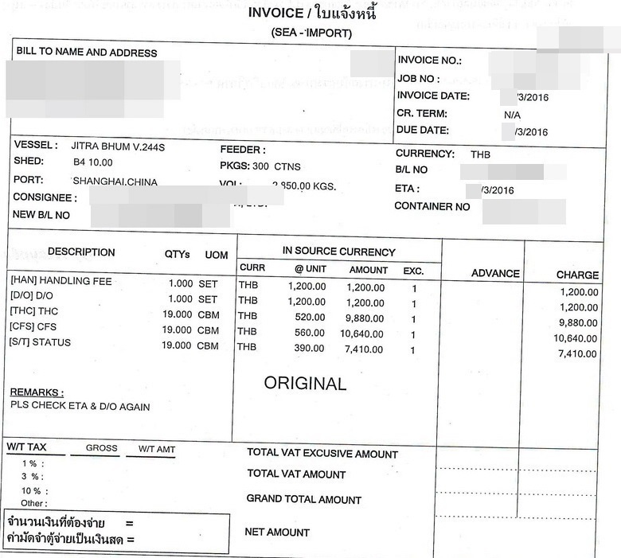

Slide 37
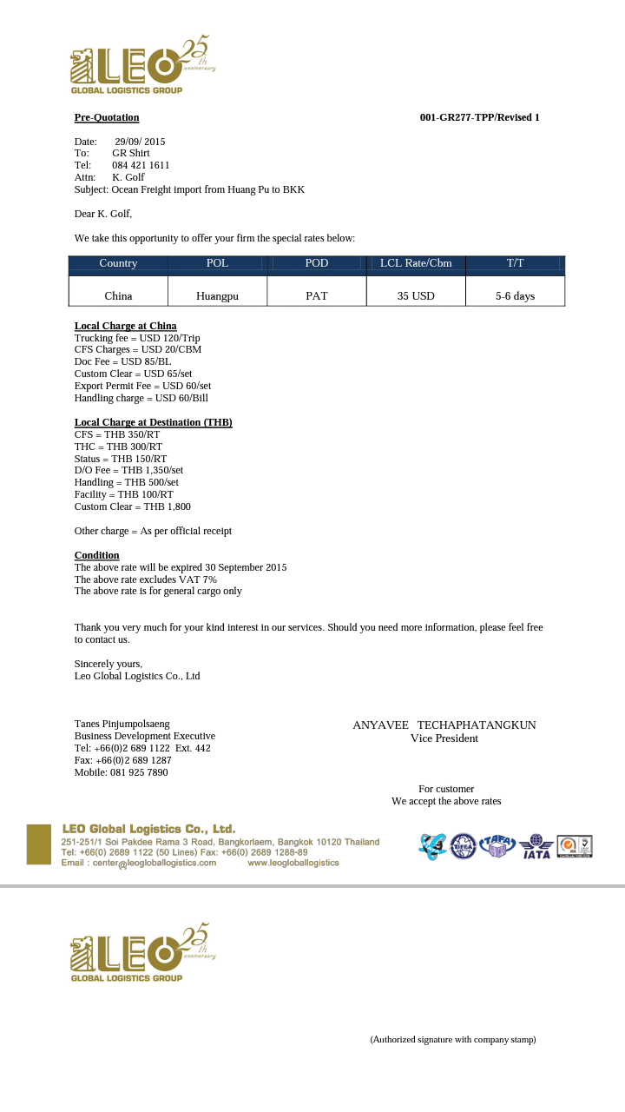

Slide 38
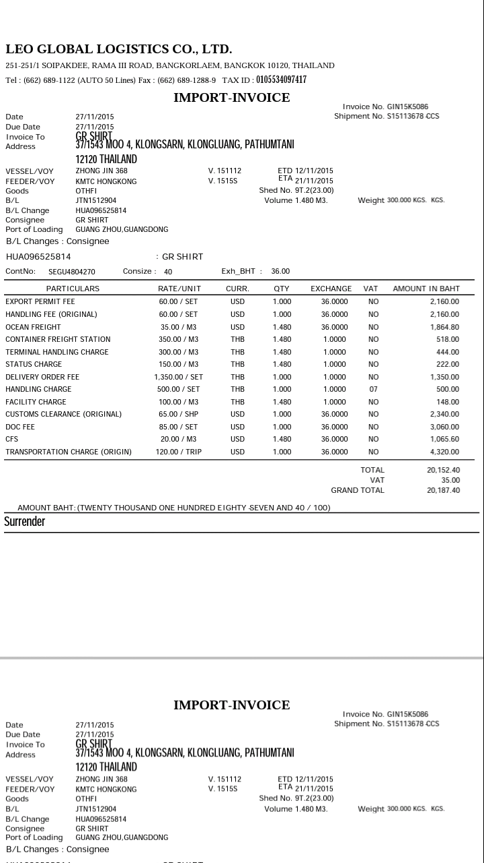

Slide 39
Export permit fee = ค่าใบอนุญาตส่งออก ราคา 2160 Handling free = ค่าบริการต้นทาง ราคา 2160 ใครเป็นคนเก็บ ถ้าไม่ใช่ LEO( ขอดูใบเสร็จ ) Ocean freight = ค่าขนส่งทางเรือ ราคา 1864 Container Freight station = ค่าเปิดตู้ที่ปลายทาง ราคา 518 Terminal Handling Charge = ค่าบริการเครื่องมือในท่า ราคา 444 Status Charge = ค่าเปลี่ยนตู้ลากเป็นตู้โหลด ราคา 222 Delivery order fee = ค่าแลก D/O ราคา 1350
Handling charge = ค่าบริการที่ปลายทาง ราคา 500 ( ต้นทางก็เก็บ ปลายทางก็เก็บ ) Facility charge = ค่า warehouse ในท่า 148 Custom clearance (origin) = ค่าเคลียร์ต้นทาง ราคา 2340 Doc fee = ค่าเอกสารในการดำเนินการ ราคา 3060 CFS = ค่าเปิดตู้ต้นทาง ราคา 1065 Transportation charge = ค่ารถบรรทุกขนส่งต้นทาง ราคา 4320 NO MARK = ค่าธรรมเนียมนายตรวจ ของสินค้าไม่มีการแสดงความเป็นเจ้าของ Service charge = ค่าบริการของบริษัท LEO ราคา 500 Advance duty tax = ค่าภาษีที่คิดผิด เก็บเพิ่ม ราคา 36 ADV cashier cheque = ค่าธรรมเนียมโอนให้ธนาคาร ราคา 25 บาท Adv custom free = ค่าธรรมเนียมพิธีการกรมศุล ราคา 200
ADV storage charge ค่าฝากของไว้ในท่า ราคา 251 บาท CUSTOMS CLEARANCE = ค่าบริการในการเคลียร์สินค้า ราคา 1800

Slide 40
การส่งมอบสินค้าขาเข้าที่มากับ เรือคอนเทนเนอร์ของตัวแทนสายเดินเรือ
TERM OF LOADING
CFS. (Container Freight Station)
• นําตู้คอนเทนเนอร์ลงจากเรือ
• นําสินค้าออกจากตู้คอนเทนเนอร์
• ส่งมอบสินค้าให้แก่ผู้นําเข้า ณ ท่าเรือนําเข้า หรือนําสินค้าเข้าเก็บในคลังสินค้าของท่าเทียบเรือ
CY (Container Yard)
• นําตู้คอนเทนเนอร์ลงจากเรือ
• ส่งมอบตู้คอนเทนเนอร์ให้แก่ผู้นําเข้า ณ ท่าเรือนําเข้า

Slide 41
บทบาทและหน้าที่ในการรับมอบสินค้าขาออกของตัวแทนสายเดินเรือ จําแนกตามเงื่อนไขการบรรทุก
CFS. (Container Freight Station)
• จัดหาตู้คอนเทนเนอร์ให้แก่ผู้ส่งออก
• ตรวจนับและบรรจุสินค้าเข้าตู้
• บรรทุกตู้สินค้าขึ้นเรือใหญ่
• ออก B/L
CY (Container Yard)
Remark: (B/L to be stated Shipper Load and Count)
• จัดหาตู้คอนเทนเนอร์ให้แก่ผู้ส่งออก
• บรรทุกตู้สินค้าขึ้นเรือใหญ่
• ออก B/L

Slide 42
ผู้ส่งออกจะต้องมีภาระในค่าใช้จ่ายเกี่ยวกับตู้สินค้า ที่ตัวแทนสายเดินเรือเรียกเก็บที่เมืองท่าต้นทาง ดังนี้คือ
1. ค่าเข้าตู้ CFS Charge (Container Freight Station Charge)
2. ค่ายกตู้ THC Charge (Terminal Handling Charge)
สําหรับตู้ที่ส่งออกในเงื่อนไข CFS จะต้องจ่ายทั้งค่าเข้าตู้และค่ายกตู้
ส่วนผู้ที่ส่งออกในเงื่อนไข CY จะมีภาระเฉพาะค่า THC เท่านั้น
ค่าเข้าตู้และค่ายกตู้มีอัตราที่ไม่เท่ากันในการส่งสินค้าไปยังแต่ละประเทศ ขึ้นอยู่กับว่าตัวแทนสายเดินเรือจะเรียกเก็บเท่าไร

Slide 43
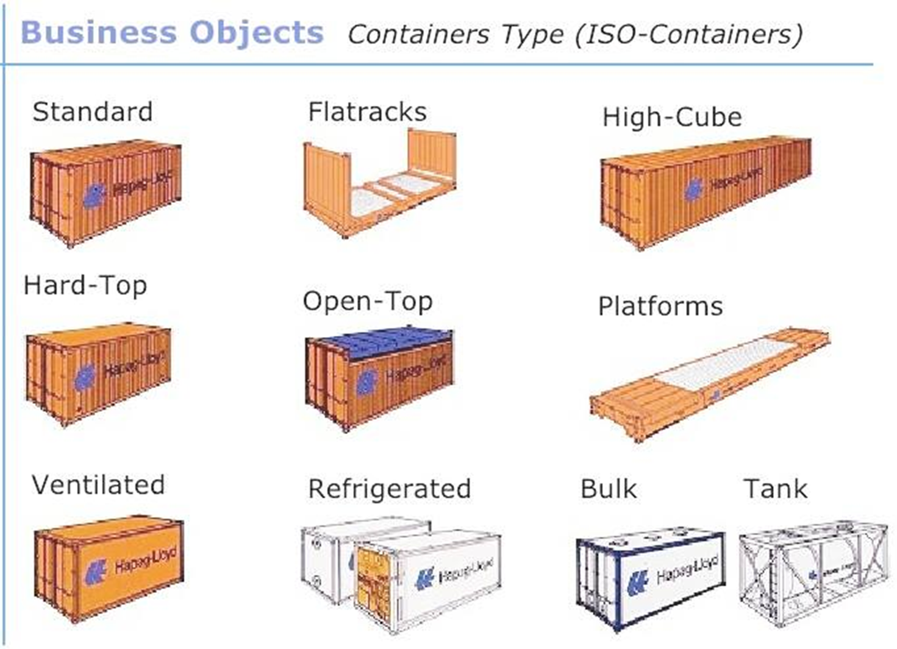
ประเภทของภาชนะสินค้า Container
ตู้ Container คือ บรรจุภัณฑ์หรือตู้ที่มีระบบมาตรฐานเดียวกันทั่วโลก ใช้บรรจุสินค้าเพื่อให้สะดวก และปลอดภัยในการขนส่ง

Slide 44
ประเภทของตู้สินค้า Container 1) Dry Cargoes เป็นตู้ที่ใส่สินค้าทั่วไปที่มีการบรรจุหีบห่อหรือภาชนะต้องเป็นสินค้าที่ไม่ต้องการรักษาอุณหภูมิ โดยสินค้าที่เข้าตู้แล้วจะต้องมีการจัดทำที่กั้นไม่ให้มีสินค้าเลื่อนหรือขยับ หากใช้เป็นเชือกไนลอนรัดหน้าตู้ ก็จะเรียกว่า Lashing
General Purpose Container (GP) หรือ Dry Container (DR) คือตู้ที่ใช้ในการบรรจุสินค้าทั่วไป
ศัพท์ที่นิยมใช้เรียกกันในท่าเรือ หรือผู้ทำการขนส่งมักเรียกว่า ตู้แห้ง หรือ ตู้ Dry
สินค้าทั่วไปที่สามารถใช้บรรจุภัณฑ์กับตู้ GP ได้ เช่น โทรทัศน์ ตู้เย็น เสื้อผ้า ไม้ เหล็ก ยางพารา สินค้ากิ๊ฟช๊อบ รถยนต์ ของใช้ทั่วไป ฯลฯ
2) Refrigerator Cargoes เป็นตู้สินค้าประเภทที่มีเครื่องปรับอากาศ มีการปรับอุณหภูมิในตู้ ซึ่งทำตามมาตรฐานต้องสามารถปรับอุณหภูมิได้อย่างน้อย –18 องศาเซลเซียสโดยเครื่องทำความเย็นนี้อาจติดอยู่กับตู้หรือมีปลั๊กใช้กระแสไฟฟ้าเสียบจากนอกตู้ ซึ่งจะต้องมีที่วัดอุณหภูมิแสดงให้เห็นสถานะของอุณหภูมิของตู้สินค้า

Slide 45
3) Open Top เป็นตู้ซึ่งส่วนใหญ่จะต้องเป็น 40 ฟุต โดยออกแบบมาไม่ให้มีหลังคา สำหรับใช้ในการวางสินค้าขนาดใหญ่ เช่น เครื่องจักร ซึ่งไม่สามารถขนย้ายผ่านประตู้ได้
4) Flat-rack เป็นพื้นราบมีขนาดกว้างและยาว ตาม Size ของ Container มาตรฐาน เป็นตู้คล้าย Container ที่มีแต่พื้น Platform สำหรับใส่สินค้าลักษณะพิเศษ เช่น เครื่องจักรประติมากรรม,รถแทรกเตอร์ เพื่อให้สามารถจัดเรียงกองในรูปแบบที่เป็น Slot ซึ่งเป็นลักษณะเรือที่เป็น Container
5. ตู้คอนเทนเนอร์ Garment Container
ใช้สำหรับบรรจุสินค้าที่เป็นเสื้อผ้าโดยเฉพาะ โดยจะมีราวแขวนเสื้อและถูกออกแบบพิเศษเพื่อใช้กับสินค้าจำพวก Fashion สามารถขนส่งได้โดยไม่ต้องพับหรือไม่เสียรูปทรง
6. ตู้คอนเทนเนอร์ Ventilated
ใช้สำหรับขนส่งสินค้าทางการเกษตรโดยเฉพาะและมีช่องสำหรับระบายอากาศ
7. ตู้คอนเทนเนอร์ Tank / ISO Tank
ตู้คอนเทนเนอร์ที่มีลักษณะคล้ายถัง สำหรับบรรจุของเหลว โดยมีโครงสำหรับครอบตัวถังขนาดเท่าตู้คอนเทนเนอร์มาตรฐาน มีความจุของถังประมาณ 11,000- 26,000 ลิตร ใช้สำหรับบรรจุสินค้าที่เป็นของเหลว รวมทั้งของเหลวที่เป็นอันตราย

Slide 46
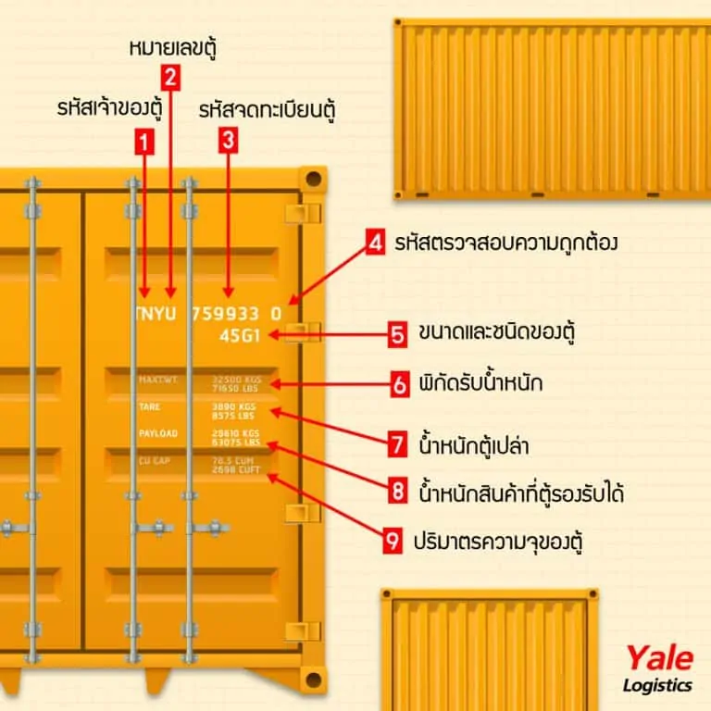


Slide 47
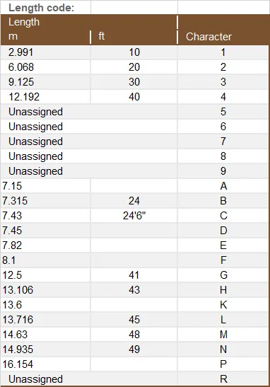
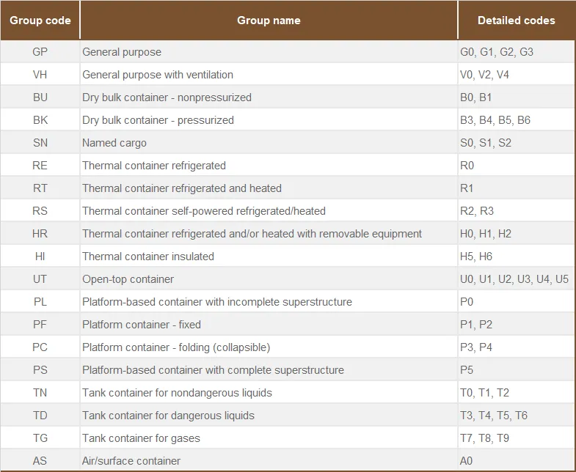
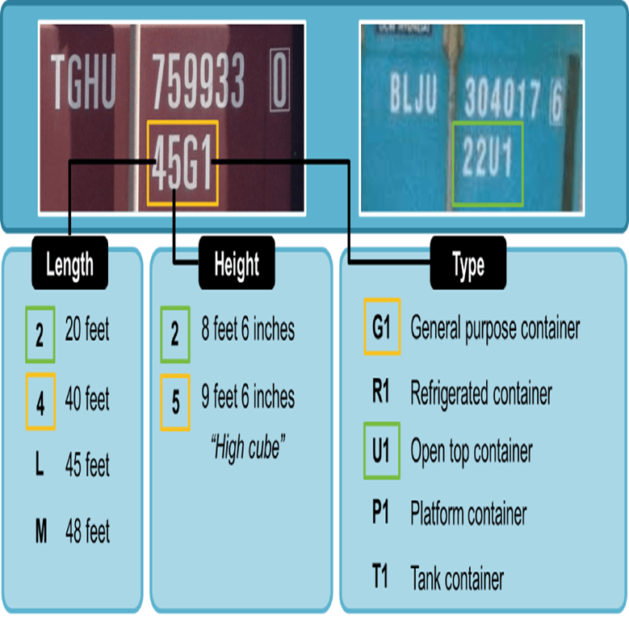

Slide 48
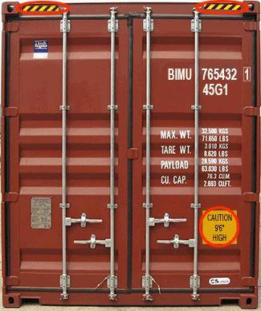
หมายเลขตู้ Container
ตู้สินค้าจะต้องมีหมายเลขตู้สินค้ากำกับที่ผนังตู้ทุกด้าน ทั้งด้านในและด้านนอก
Tare คือ ตู้เปล่า
Net คือ สามารถบรรจุ
สินค้าเข้าตู้ได้ไม่เกินเท่าไร
Max Gross คือ ตู้สามารถ
รับน้ำหนักสินค้า + น้ำหนัก
ตู้เปล่าแล้วต้องไม่เกิน เท่าไร

Slide 49
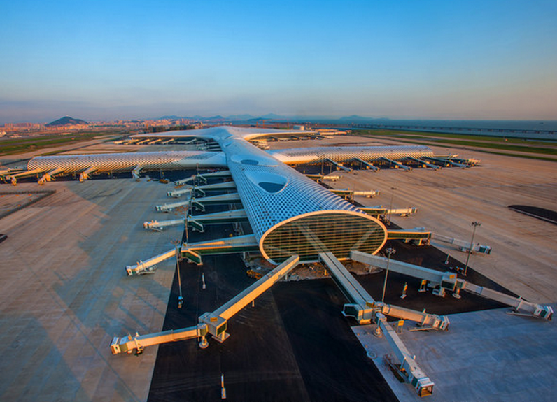
การขนส่งสินค้าทางอากาศ (AIR FREIGHT)
ผู้ที่มีบทบาทในการขนส่งสินค้าทางอากาศ
1. ผู้ส่งสินค้าผู้ส่งสินค้าหรือ Shipper หมายถึง ผู้ที่มีชื่อปรากฏอยู่ในเอกสารกำกับสินค้า หรือ Air Waybill ที่จะทำการ หรือร่วมทำการขนส่งสินค้าภายใต้เงื่อนไขใน Air Waybill
2. บริษัทการบิน บริษัทการบิน หรือ Carrier หมายถึงบริษัทการบินต่าง ๆ ซึ่งรวมทั้งบริษัทการบินที่ออก เอกสารกำกับสินค้า Air Waybill ที่จะทำการหรือร่วมทำการขนส่งสินค้าภายใต้เงื่อนไขใน Air Waybill
3. ผู้รับสินค้า ผู้รับสินค้า หรือ Consignee หมายถึงผู้ที่มีนามระบุอยู่ใน Air Waybill ซึ่งบริษัทการบินจะต้องส่งมอบสินค้าให้เมื่อถึงเมืองปลายทางตามที่ระบุไว้

Slide 50
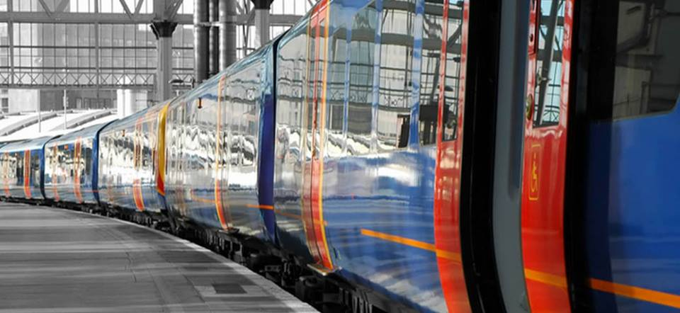
4. บริษัทตัวแทน บริษัทตัวแทน หรือ IATA CARGO AGENTหมายถึงบริษัทที่ได้รับรองจากสมาคมการขนส่งทางอากาศ และแต่งตั้ง โดยบริษัทการบินให้ดำเนินการรับและออกเอกสารกำกับสินค้า
Air Waybill พร้อมทั้งเก็บค่าขนส่งที่เกี่ยวข้องในนามของบริษัทการบิน
5. ศุลกากร (Customs)

Slide 51
บทบาทของการขนส่งทางอากาศกับการค้าระหว่างประเทศ
คุณลักษณะที่สำคัญของการขนส่งสินค้าทางอากาศ คือ
1. ความรวดเร็ว การส่งสินค้าทางอากาศนับว่ามีความรวดเร็วที่สุด
2. ความแน่นอน มีตารางการบินที่แน่นอน สม่ำเสมอและตรงต่อเวลา

Slide 52
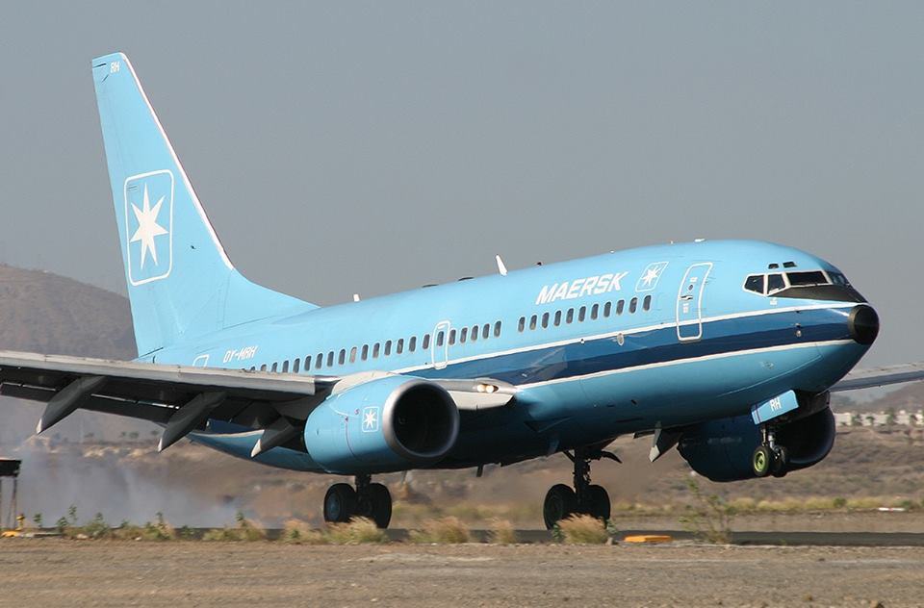
จากคุณลักษณะดังกล่าวเป็นประโยชน์ต่อผู้นำเข้า-ผู้ส่งออกโดยตรง คือ
1. ช่วยให้การติดต่อค้าขายระหว่างประเทศดำเนินไปอย่างรวดเร็ว
2. ผู้นำเข้า-ผู้ส่งออกสามารถลดค่าใช้จ่ายอื่น ๆ เช่นการสร้างโกดังเพื่อเก็บสินค้าที่จะนำเข้า-ส่งออก
3. ช่วยให้สินค้าแบบหรือรุ่นใหม่โดยเฉพาะสินค้าประเภทแฟชั่นส่งไปถึงตลาดทั่วโลกได้พร้อมกัน

Slide 53
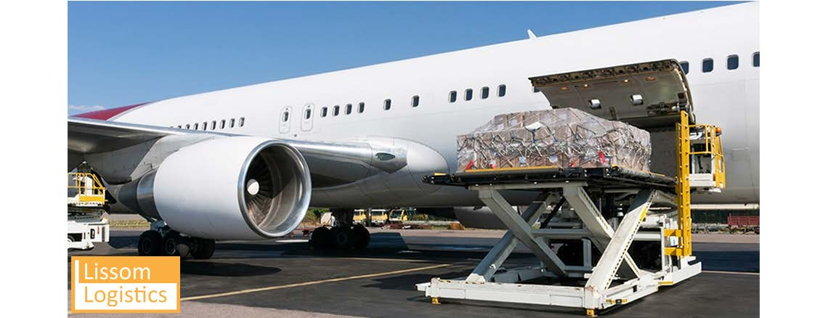
4. การบรรจุหีบห่อสำหรับสินค้าที่ส่งทางอากาศมักเป็นแบบง่าย ๆ ช่วยทำให้ประหยัดวัสดุและค่าขนส่ง
5. ถ้าความนิยมในตลาดต่างประเทศเปลี่ยนแปลงไป ผู้นำเข้า-ผู้ส่งออกสามารถปรับตัวให้ทันต่อสถานการณ์
6. การขนส่งสินค้าทางอากาศสามารถดำเนินการด้านเอกสารได้อย่างรวดเร็ว

Slide 54
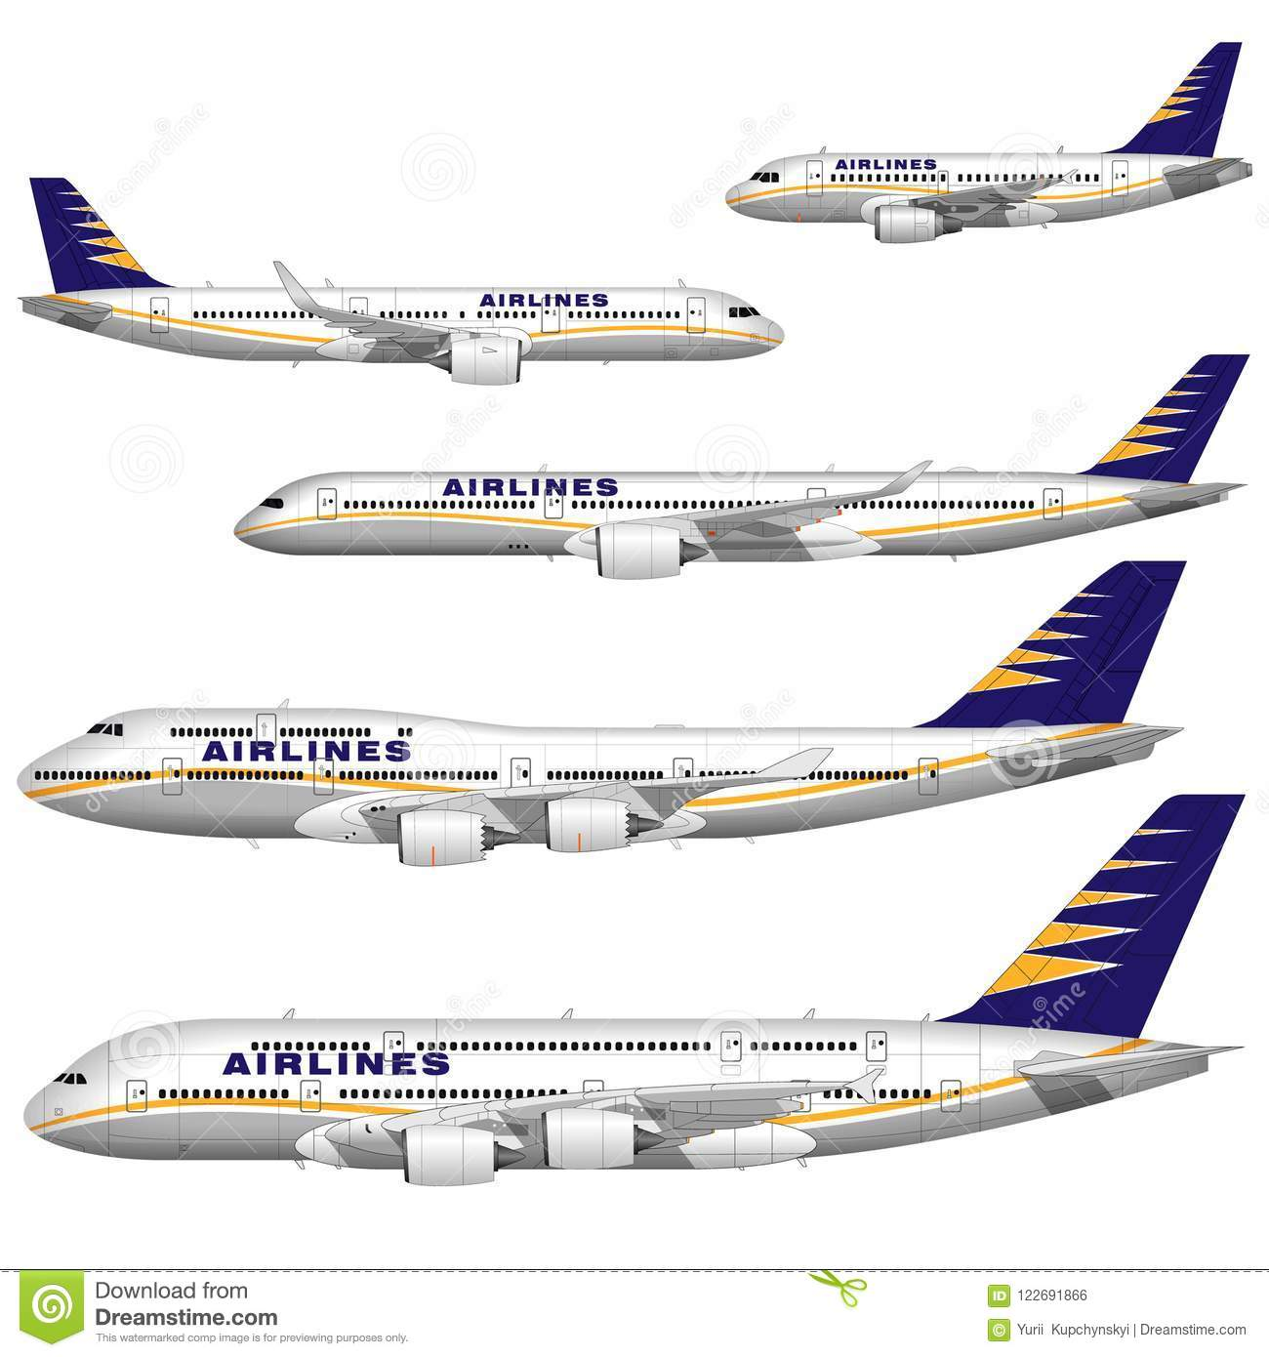
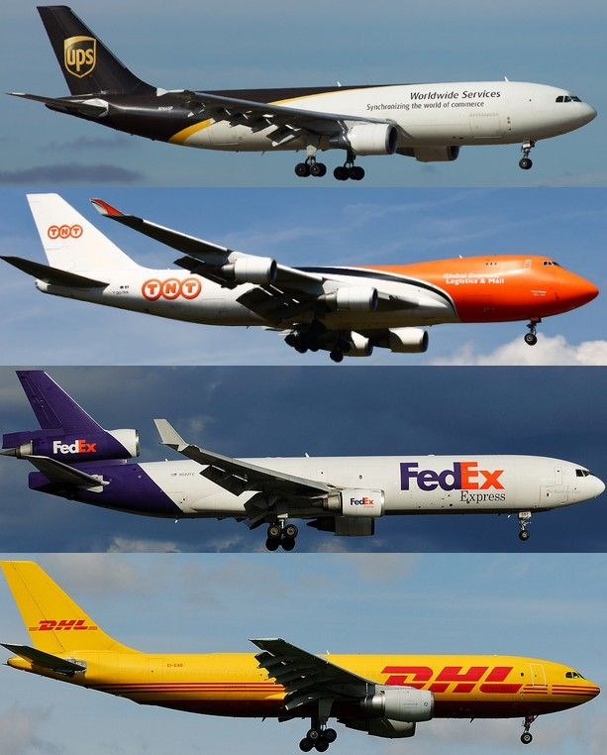
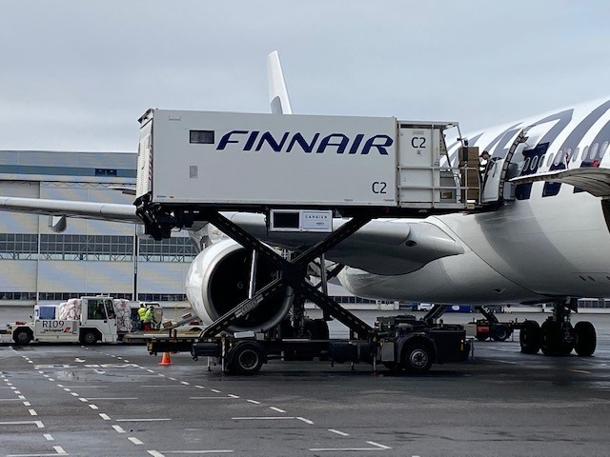
ประเภทเครื่องบิน
- เครื่องบินโดยสารให้บริการขนส่งผู้โดยสาร
- เครื่องบินบรรทุกสินค้า ให้บริการขนส่งเฉพาะสินค้า
-เครื่องบินแบบผสม ให้บริการทั้งผู้โดยสารและสินค้าภายในลำเดียวกัน

Slide 55
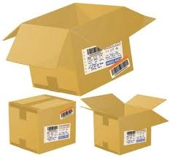
การคำนวณระวางบรรทุกสินค้าทางอากาศ
ค่าระวาง คือค่าขนส่งสินค้าที่ผู้ส่งหรือผู้รับสินค้าจะต้องชำระก่อนที่จะส่งสินค้า อัตราค่าขนส่งสินค้าทางอากาศแบ่งออกเป็น 4 ประเภทดังนี้
1. Minimum Charge/อัตราขั้นต่ำ หมายถึง ถ้าผลลัพธ์ของค่าระวางต่ำกว่าอัตราขั้นต่ำ ต้องใช้อัตราขั้นต่ำในการคิดค่าระวาง
2. General Cargo Rates หมายถึง อัตราค่าระวางสินค้าทั่วไป แบ่งเป็น 2 ประเภท 2.1 อัตราปกติ Normal Rates เป็นอัตราค่าระวางของสินค้าที่มีน้ำหนักต่ำกว่า 45 กก.แต่ค่าระวางสูงกว่าอัตราขั้นต่ำ 2.2 อัตราตามจำนวนน้ำหนัก Quantity Rates เป็นอัตราค่าระวางสำหรับสินค้าที่มีน้ำหนักสูงกว่า 45 กก. ขึ้นไปตามจำนวนน้ำหนัก Q45, Q100, Q250 ตัวอย่าง อัตราค่าระวางสินค้าทั่วไป กรุงเทพฯ-ฮ่องกง
อัตราขั้นต่ำ | 700.00 | บาท
อัตราปกติ | 53.00 | บาท/ก.ก.
อัตรา ต่อน้ำหนัก
40.00 | บาท/ก.ก.

Slide 56
3. Class Rate หมายถึง อัตราค่าระวางสำหรับสินค้าบางประเภท ที่กำหนดไว้สำหรับสินค้าบางประเภท ซึ่งอาจจะถูกกว่าอัตราค่าระวางสำหรับสินค้าทั่วไป แล้วแต่ข้อตกลงของสมาคมการบินระหว่างประเทศและรัฐบาลของสายการบิน อัตราค่าระวางประเภทนี้จะกำหนดให้เพิ่มหรือลดเป็นอัตราร้อยละเท่าใดของอัตราปกติ เช่น สัตว์มีชีวิต ของมีค่า สิ่งพิมพ์ กระเป๋าเดินทางของผู้โดยสารส่งแบบสินค้า ศพมนุษย์ เป็นต้น ตัวอย่าง อัตราค่าระวางสำหรับสินค้าบางประเภท กรุงเทพฯ – ฮ่องกง
สัตว์มีชีวิต/ลิง | 53.00 | บาท / ก.ก.
ของมีค่า/ทองคำ | 106.00 | บาท / ก.ก.
สิ่งพิมพ์ | 26.50 | บาท / ก.ก.

Slide 57
4. Specific Commodity Rate หมายถึง อัตราค่าระวางสำหรับสินค้าทีกำหนดเป็นพิเศษ เป็นอัตราค่าระวางที่กำหนดเป็นพิเศษ สำหรับสินค้าที่มีการส่งออกเป็นประจำ ครั้งละมาก ๆ ทั้งนี้เป็นการส่งเสริมการส่งออกของประเทศ อัตราค่าระวางประเภทนี้จะมีการกำหนดเป็นหมวดหมู่มีหมายเลขกำกับประเภทของสินค้า จำนวนน้ำหนักขั้นต่ำของการส่งออกแต่ละครั้งซึ่งจะถูกกว่าอัตราค่าระวางประเภทอื่นเท่าใดนั้นจะต้องขึ้นอยู่กับการตกลงระหว่างรัฐบาลของสายการบินของประเทศที่เกี่ยวข้องและสมาคมการบินระหว่างประเทศ (IATA)
ตัวอย่าง อัตราค่าระวางสำหรับสินค้าที่มีการกำหนดเป็นพิเศษ กรุงเทพฯ – ฮ่องกง
ประเภทสินค้า | น้ำหนักขั้นต่ำ | อัตราค่าระวาง
อาหาร( 006) | 100 | 22 | บาท / กก.
ทุเรียน ลำไย( 007)
100 ,250 | 22 ,18 | บาท / กก.

Slide 58
อัตราค่าระวางสำหรับผลไม้ (Specific Commodity Rate) อยู่ที่กิโลกรัมละ 50 บาท
กรณีคิดตามปริมาตร จะได้น้ำหนัก = จำนวนลังสินค้า x ขนาดปริมาตรของลัง 1 ลัง = จำนวนลังสินค้า x ขนาด (กว้าง x ยาว x สูง) = 10 x (50 x 120 x 100) = 6,000,000 ลูกบาศก์เซนติเมตร
กรณีคิดจากน้ำหนักรวมที่ชั่งได้
950 กิโลกรัม
*** จากนั้นแปลงหน่วยลูกบาศก์เซนติเมตรให้เป็นหน่วยกิโลกรัม โดยหารจำนวนที่คิดออกมาเป็นหน่วยลูกบาศก์เซนติเมตรด้วยค่ามาตรฐานของการขน ส่งสินค้าทางอากาศ คือ 6,000 (กำหนดโดยสมาคมการขนส่งทางอากาศระหว่างประเทศ)
จากนั้นผู้ส่งออกต้องนำน้ำหนักที่มากที่สุดมาเป็นตัวคูณกับอัตราค่าระวาง จากตัวอย่างนี้คือ เลือกน้ำหนักปริมาตรเพราะได้ค่ามากกว่า ดังนั้น ค่าระวางสินค้าในที่นี้จะได้เท่ากับ 1,000 กก. x 50 บาท = 50,000 บ.
ดังนั้นได้น้ำหนักปริมาตร
1,000 กิโลกรัม (6,000,000 / 6,000)

Slide 59
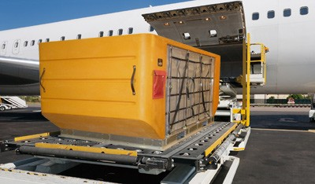
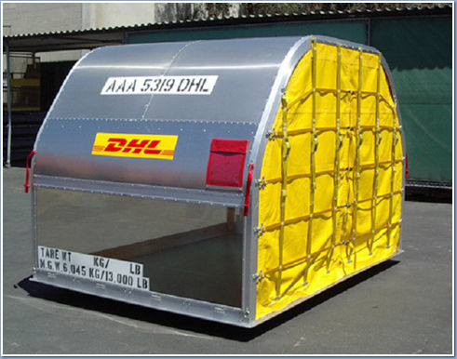
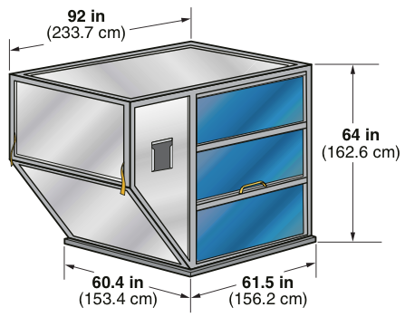
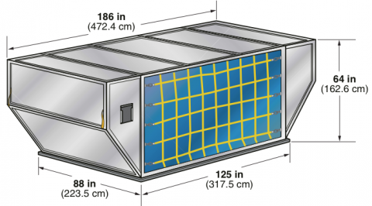
Air Freight Container

Slide 60
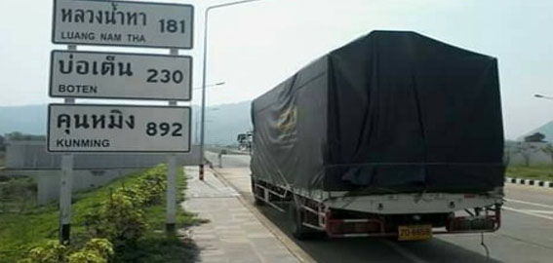

การขนส่งทางบกระหว่างประเทศ
การขนส่งสินค้าทางบก โดยรถบรรทุก เหมาะสมกับการขนส่งประเทศใกล้เคียง ระยะสั้น ดำเนินการง่าย ส่งมอบรวดเร็วตามกำหนด เช่น สินค้าอุปโภค บริโภค ส่งไปประเทศพม่า ลาว กัมพูชา มาเลเซีย

Slide 61
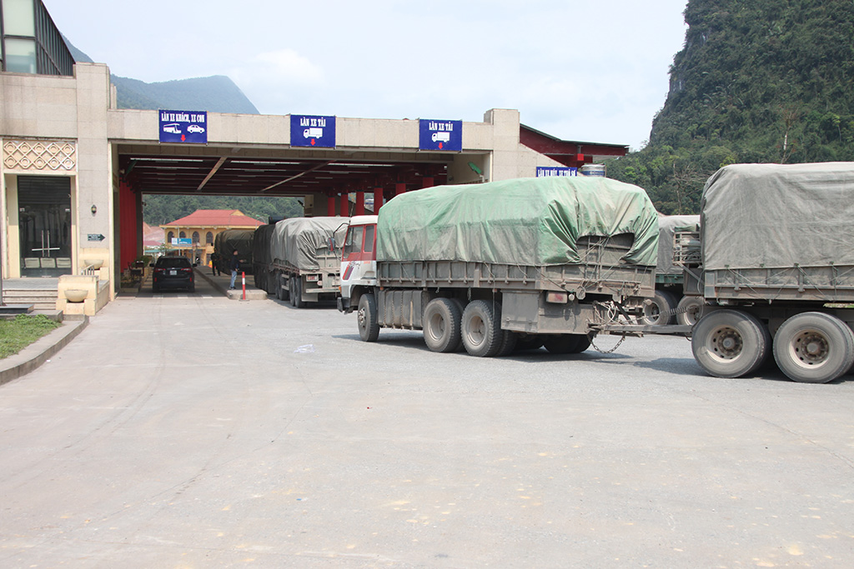
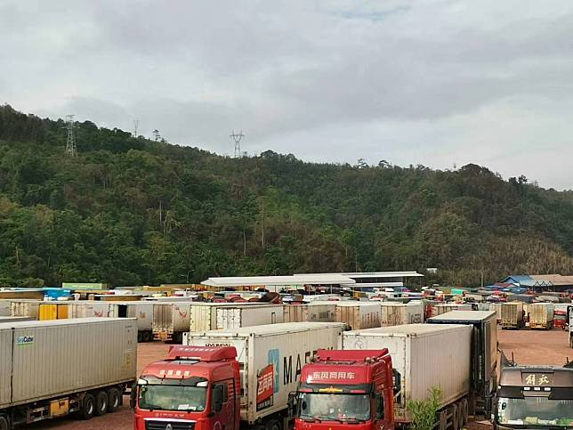
ระบบ Q-Mark เป็นระบบรับรองบริษัทขนส่งทางรถบรรทุกที่ดำเนินการโดยกรมการขนส่งทางบก กระทรวงคมนาคม และ
ใช้เป็นเงื่อนไขสำหรับการสัญจรระหว่างกันตามความข้อตกลงว่าด้วยการขนส่งข้ามแดน ( (Cross-Border Transport Agreement: CBTA)
ประเทศใน GMS (Greater Mekong Subregion)นอกจากมีประเทศลุ่มน้ำโขง 5 ประเทศ (ไทย กัมพูชา ลาว เมียนมาร์ เวียดนาม) แล้วยังมีจีน (มณฑลยูนนานและเขตปกครองตนเองชนชาติจ้วงมณฑลกวางสี)

Slide 62
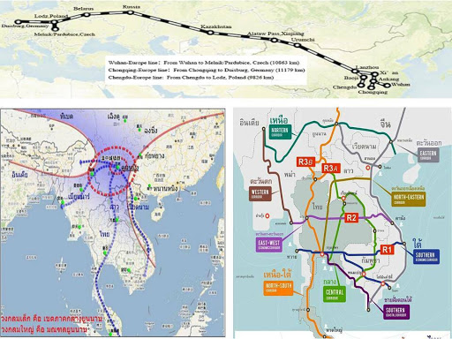

Slide 63
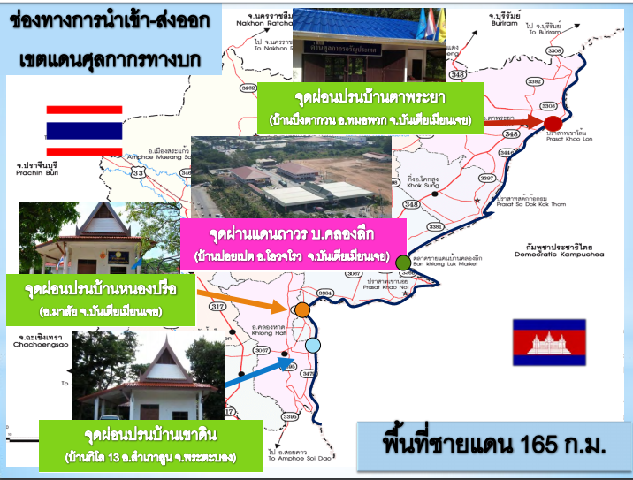


Slide 64



Slide 65


ด่านศุลกากรมุกดาหาร (ไทย) –สะหวันนะเขต (สปป.ลาว)
ด่านสะเดา-บูกิตกายูฮิตัม

Slide 66


การขนส่งทางรถไฟระหว่างประเทศ
การขนส่งสินค้าทางบก โดยทางรถไฟ เหมาะสมกับการขนส่งประเทศใกล้เคียง ระยะสั้น ต้นทุนต่ำ เช่น ส่งออกนำเข้าด่านปาดังเบซาร์ประเทศมาเลเซีย มีเส้นทางรถไฟ กรุงเทพฯ – หาดใหญ่ – ปาดังเบซาร์ – มาเลเซีย เชื่อมสู่สิงคโปร์ โดยขบวนการรถไฟระหว่างประเทศ ส่วนใหญ่ใช้สำหรับการขนส่งสินค้าที่มีน้ำหนักมาก

Slide 67


https://th.readme.me/p/1739

Slide 68

ในปี พ.ศ. 2557 รถไฟในฝั่งมาเลเซียเป็นระบบรถไฟทางคู่ ใช้ระบบรถไฟฟ้า ทำความเร็ว 80-120 กิโลเมตรต่อชั่วโมง มีรถไฟขนส่งสินค้าห้าขบวน ขนตู้สินค้าขนาดเล็กได้ 300 ตู้ต่อวัน ขณะที่รถไฟไทยยังเป็นรถไฟทางเดี่ยว และทำความเร็วเพียง 30-50 กิโลเมตรต่อชั่วโมง ในปี พ.ศ. 2560 รัฐบาลไทยมีแผนที่จะพัฒนาให้ทางรถไฟสายชุมทางหาดใหญ่–ปาดังเบซาร์เป็นรถไฟทางคู่
10 มกราคม พ.ศ. 2561 หอการค้าสงขลาและการรถไฟแห่งประเทศไทย ได้ออกให้ข้อมูลว่าจะมีการเวนคืนที่ดินในปี พ.ศ. 2561 เพื่อเตรียมสร้างทางรถไฟทางคู่สายสงขลา–ชุมทางหาดใหญ่–ปาดังเบซาร์ จะเริ่มก่อสร้างในปี พ.ศ. 2562 และแล้วเสร็จในปี พ.ศ. 2564

Slide 69

ณ เวลาปัจจุบันทางรถไฟสายตะวันออกสิ้นสุดที่สถานีอรัญประเทศ แต่เมื่อ 78 ปีที่แล้ว ทางรถไฟสายนี้ทอดยาวผ่านสถานีคลองลึก ข้ามแดนเข้าไปถึงฝั่งกัมพูชา และเคยมีรถไฟที่วิ่งจากกรุงเทพฯ ไปถึงพระตะบอง
ทางรถไฟสายตะวันออกมุ่งหน้าสู่อรัญประเทศสร้างเสร็จเมื่อปี 2469 สถานีรถไฟอรัญประเทศคือสถานีสุดท้ายในประเทศไทย

Slide 70





Slide 71


45 ปี! ทดลองรถไฟไทย-กัมพูชา เที่ยวปฐมฤกษ์รับ "ประยุทธ์-ฮุนเซน"
ลงนามความตกลงการเดินรถไฟร่วมกัน ระหว่างรัฐบาลแห่งราชอาณาจักรไทยและรัฐบาลแห่งราชอาณาจักรกัมพูชา
พิธีมอบรถดีเซลราง
และพิธีเปิดสถานีรถไฟด่านพรมแดนบ้านคลองลึก
เชื่อมโยงโครงข่ายทางรถไฟตามแนวระเบียงเศรษฐกิจตะวันออก – ตะวันตก East – West Corridor ส่งเสริมการพัฒนาด้านเศรษฐกิจของอนุภูมิภาคลุ่มแม่น้ำโขง

Slide 72


เส้นทางรถไฟสายนี้ไม่ใช่เส้นทางใหม่ แต่เป็นการต่อยอดจากคนรุ่นก่อนที่เคยสร้างไว้และพยายามที่จะกลับมาสานต่อกันอีกครั้ง นี่คือยุคสมัยของเราและมันเป็นโอกาสครั้งสำคัญที่จะทำให้ระบบรถไฟในเอเชียตะวันออกเฉียงใต้เติบโตต่อไป เพราะการเชื่อมต่อนี้มันไม่ใช่แค่ระดับประเทศต่อประเทศ แต่ยิ่งใหญ่มากกว่านั้น เพราะเป็นการต่อเส้นทางรถไฟสายหลักของอาเซียนที่ทอดยาวมาตั้งแต่สิงคโปร์ ผ่านมาเลเซีย
https://readthecloud.co/thailand-cambodia-rail-link/
เข้าประเทศไทย ไปกัมพูชา คงเหลือเพียงแค่ทางรถไฟไม่กี่ร้อยกิโลเมตรจากกัมพูชาเข้าเวียดนามเท่านั้นที่ยังเป็นเส้นทางที่ขาดหาย ถ้าหากต่อทางรถไฟช่วงสุดท้ายนี้สำเร็จ จะทำให้เส้นทางรถไฟสายสิงคโปร์-คุนหมิง ส่วนตะวันออกเชื่อมถึงกันได้อย่างสมบูรณ์

Slide 73

การขนส่งต่อเนื่องหลายรูปแบบ
การขนส่งระหว่างประเทศที่มีการประสมประสานกันหลายแบบในการขนส่งตลอดทางต้นแต่ต้นทางอีกประเทศหนึ่งไปยังอีกประเทศ
นิยามของผู้ประกอบการขนส่งต่อเนื่อง ตามพระราชบัญญัติการขนส่งต่อเนื่องหลายรูปแบบ พ.ศ. 2549
มาตรา 4 บัญญัติว่า “การขนส่งต่อเนื่องหลายรูปแบบ” หมายความว่า การรับขนของโดยมีรูปแบบการขนส่งที่แตกต่างกันตั้งแต่สองรูปแบบขึ้นไปภายใต้สัญญาขนส่งต่อเนื่องหลายรูปแบบฉบับเดียว โดยขนส่งขนจากสถานที่ซึ่งผู้ประกอบการขนส่งต่อเนื่องได้รับมอบของในประเทศหนึ่งไปยังสถานที่ซึ่งกำหนดให้เป็นสถานที่ส่งมอบของในอีกประเทศหนึ่ง การดำเนินการรับ หรือส่งมอบของตามที่ระบุไว้ในสัญญาขนส่งรูปแบบเดียวไม่ถือเป็นการขนส่งต่อเนื่องหลายรูปแบบ

Slide 74



Slide 75

“ผู้ประกอบการขนส่งต่อเนื่อง” (MTO) หมายความว่า บุคคลซึ่งเป็นคู่สัญญาขนส่งต่อเนื่องหลายรูปแบบในฐานะตัวการ และเป็นผู้รับผิดชอบในการปฏิบัติการขนส่งตามสัญญา ไม่ว่าการทำสัญญานั้นจะทำด้วยตนเอง หรือโดยบุคคลที่ตนมอบหมาย แต่ไม่รวมถึงบุคคลที่กระทำการในฐานตัวแทน หรือทำการแทนผู้ตราส่ง หรือผู้ขนส่งที่มีส่วนร่วมในการปฏิบัติการขนส่งดังกล่าว

Slide 76



Slide 77

รูปแบบของการขนส่งต่อเนื่องหลายรูปแบบที่ใช้และเป็นที่ยอมรับในปัจจุบัน มีดังต่อไปนี้
ประเภท Sea-Air ซึ่งเป็นการใช้วิธีการขนส่งทางทะเลเชื่อมต่อกับวิธีการขนส่งทางอากาศ
ประเภท Rail/Road/Inland หรือ Waterway-Sea-Rail/Road/Inland
ประเภท Air-Truck ซึ่งเป็นการใช้การขนส่งทางรถบรรทุกสนับสนุนการขนส่งทางอากาศ
ประเภท Land Bridge ซึ่งเป็นการขนส่งต่อเนื่องหลายรูปแบบระหว่างประเทศที่ใช้รูปแบบการขนส่งทางบกเชื่อมกับการขนส่งทางทะเลเข้าด้วยกัน ในลักษณะ Sea-Land-Sea โดยนิยมใช้ตู้สินค้าบรรทุกของขนส่งต่อเนื่องข้ามทวีป โดยเชื่อมทะเลสองฟากแผ่นดินเข้าด้วยกันลักษณะคล้ายสะพานบก
ประเภท Mini Bridge ซึ่งการขนส่งลักษณะนี้คล้ายกับ Land Bridge แต่เป็นการเชื่อมการขนส่งแบบ Sea-Land เท่านั้น และโดยมากเป็นการเชื่อมระหว่างการขนส่งทางทะเลกับทางรถไฟ

Slide 78
References
http://www.lissom-logistics.co.th/articles-details.php?id=6
https://www.aircargoweek.com/etihad-cargo-deploy-cargo-only-passenger-plane/
https://www.airfreight-logistics.com/airlines-across-the-globe-carry-cargo-via-passenger-planes-as-they-navigate-through-the-covid-19-crisis/
http://www.research-system.siam.edu/images/0_Ad_Coop/2558/Crago_and_Mail_Operation/09_app.pdf
http://www.price.moc.go.th/price/fileuploader/file_cpi/Chapter_03.pdf
https://yalelogistics.co.th/%E0%B8%8A%E0%B8%B4%E0%B8%9B%E0%B8%9B%E0%B8%B4%E0%B9%89%E0%B8%87-%E0%B9%84%E0%B8%82%E0%B8%A3%E0%B8%AB%E0%B8%B1%E0%B8%AA-%E0%B8%AB%E0%B8%A1%E0%B8%B2%E0%B8%A2%E0%B9%80%E0%B8%A5%E0%B8%82%E0%B8%95%E0%B8%B9/
https://chinatopcargo.com/%E0%B8%8A%E0%B8%B4%E0%B8%9B%E0%B8%9B%E0%B8%B4%E0%B9%89%E0%B8%87-10-%E0%B9%80%E0%B8%A3%E0%B8%B7%E0%B9%88%E0%B8%AD%E0%B8%87%E0%B8%99%E0%B9%88%E0%B8%B2%E0%B8%A3%E0%B8%B9%E0%B9%89%E0%B9%80%E0%B8%81/#:~:text=%E0%B8%A3%E0%B8%AB%E0%B8%B1%E0%B8%AA%E0%B8%82%E0%B9%89%E0%B8%B2%E0%B8%87%E0%B8%95%E0%B8%B9%E0%B9%89%E0%B8%84%E0%B8%AD%E0%B8%99%E0%B9%80%E0%B8%97%E0%B8%99%E0%B9%80%E0%B8%99%E0%B8%AD%E0%B8%A3%E0%B9%8C%E0%B8%99%E0%B8%B1%E0%B9%89%E0%B8%99,%E0%B8%95%E0%B8%B9%E0%B9%89%E0%B8%84%E0%B8%AD%E0%B8%99%E0%B9%80%E0%B8%97%E0%B8%99%E0%B9%80%E0%B8%99%E0%B8%AD%E0%B8%A3%E0%B9%8C%20%E0%B8%84%E0%B8%B7%E0%B8%AD%20General%20Purpose
https://www.tnsc.com/wp-content/uploads/2019/07/8.%E0%B8%81%E0%B8%B2%E0%B8%A3%E0%B9%80%E0%B8%84%E0%B8%A5%E0%B8%B7%E0%B9%88%E0%B8%AD%E0%B8%99%E0%B9%84%E0%B8%AB%E0%B8%A7%E0%B8%82%E0%B8%AD%E0%B8%87%E0%B8%AD%E0%B8%B1%E0%B8%95%E0%B8%A3%E0%B8%B2%E0%B8%84%E0%B9%88%E0%B8%B2%E0%B8%A3%E0%B8%B0%E0%B8%A7%E0%B8%B2%E0%B8%87%E0%B9%80%E0%B8%A3%E0%B8%B7%E0%B8%AD%E0%B8%9B%E0%B8%A3%E0%B8%B0%E0%B8%88%E0%B8%B3%E0%B8%AA%E0%B8%B1%E0%B8%9B%E0%B8%94%E0%B8%B2%E0%B8%AB%E0%B9%8C-8-2562-1.pdf

